Slide 1
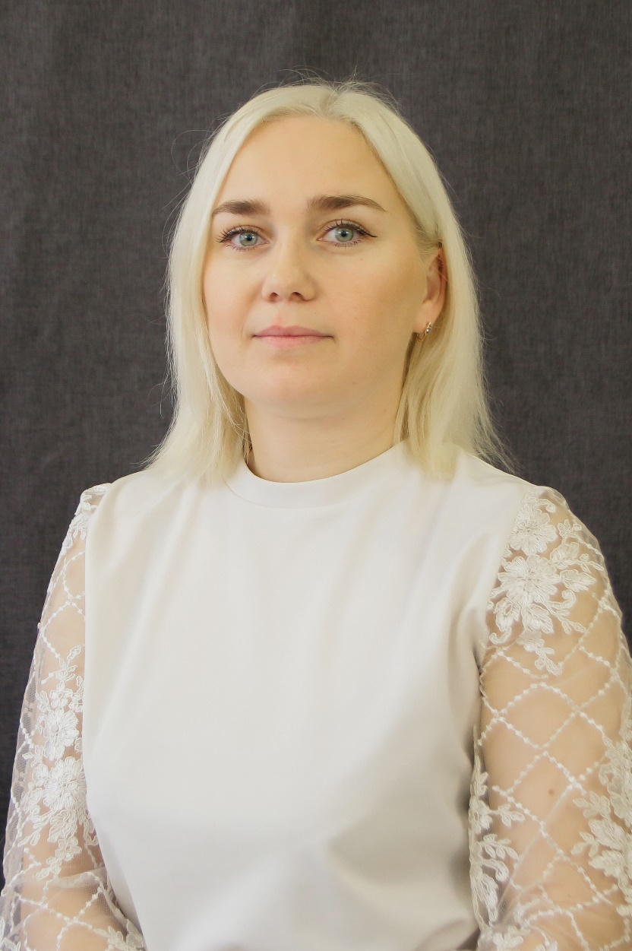
ПОРТФОЛИО
Климентьва МаринаСергеевна
МАДОУ «Детский сад № 82 комбинированного вида» городского округа Саранск
Дата рождения: 16.06.1990 г.р.
Профессиональное образование: высшее,
ФГБОУ ВПО«Мордовский государственный университет им. Н.П. Огарева, квалификация учитель географии по специальности «География» 2012г., прошла профессиональную переподготовку в ГБУ ДПО «Мордовский республиканский институт образования» по программе «Педагогика и методика дошкольного образования», 2016г.
Стаж педагогической работы: 10 лет
Общий трудовой стаж: 15 лет
Наличие квалификационной категории: не имею

Slide 2
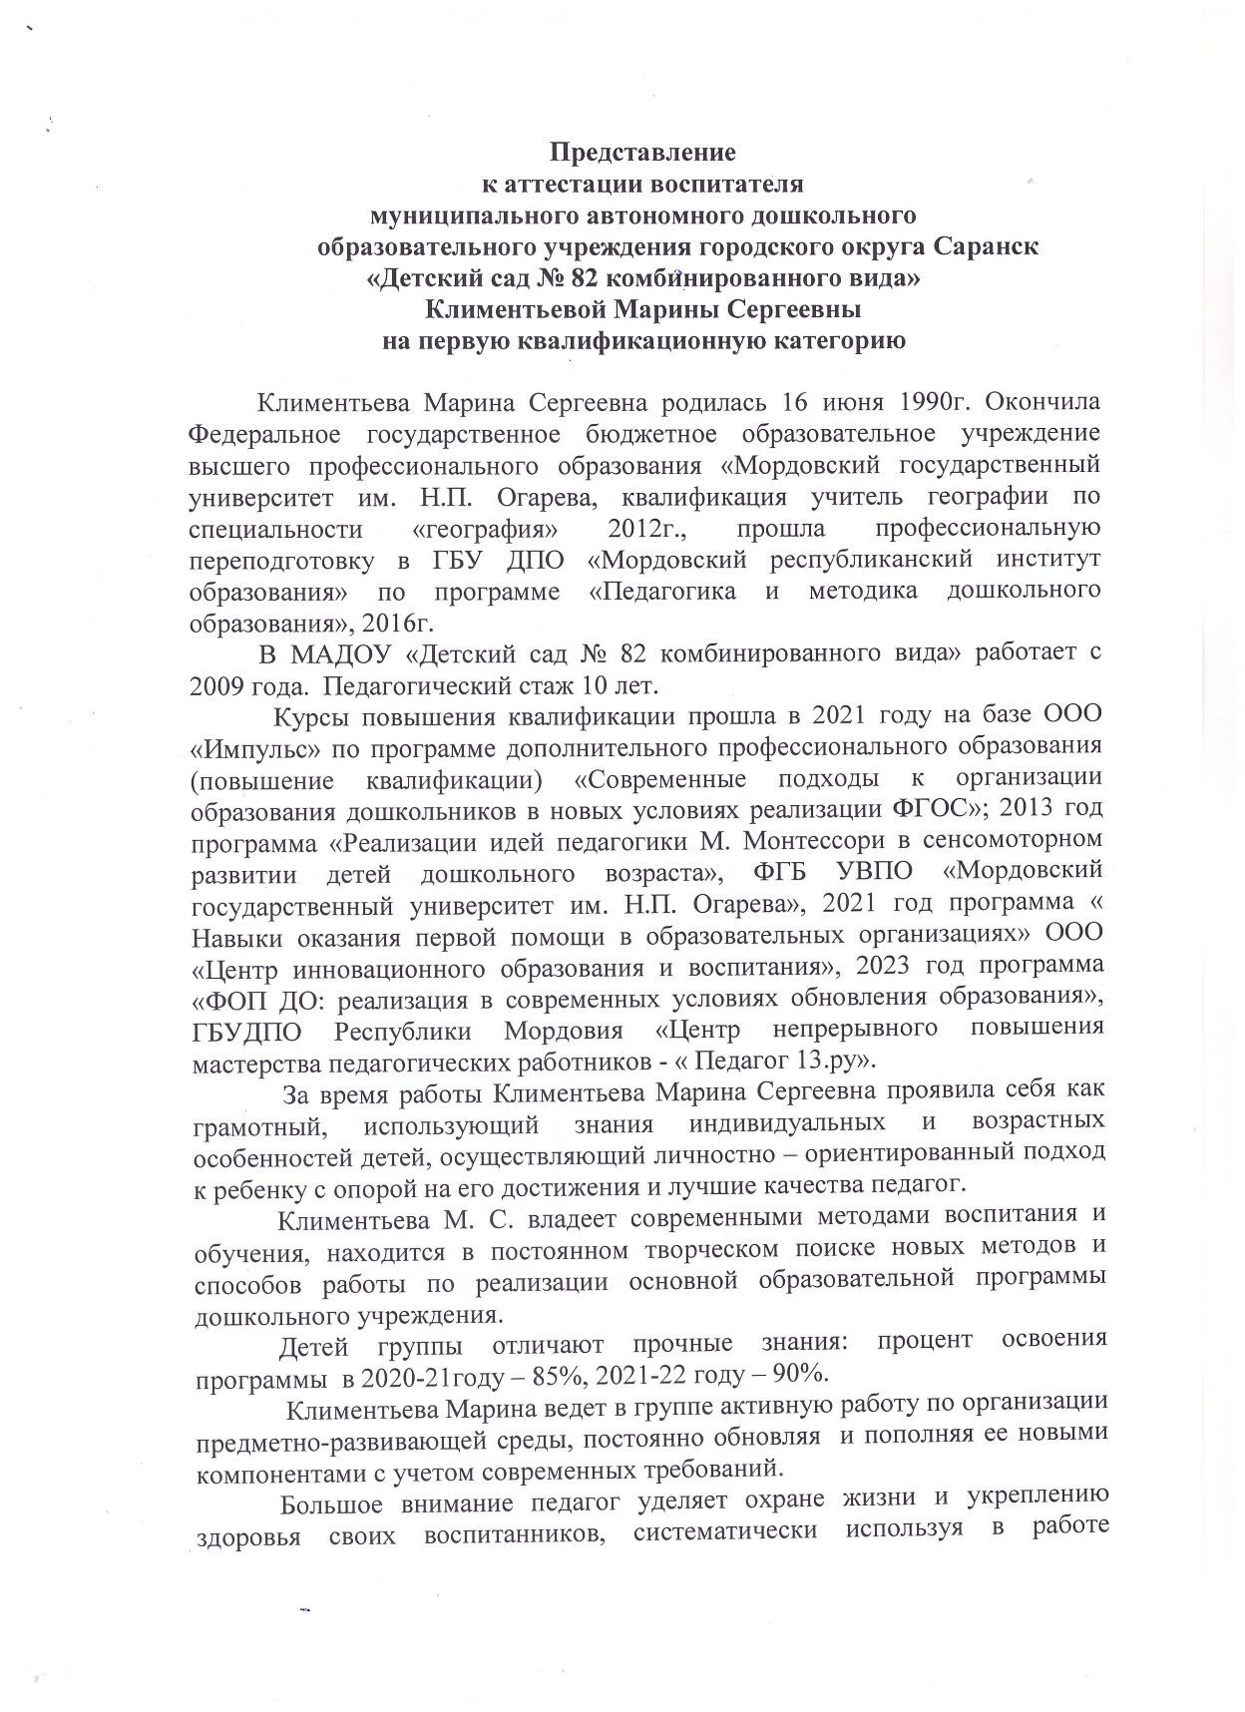
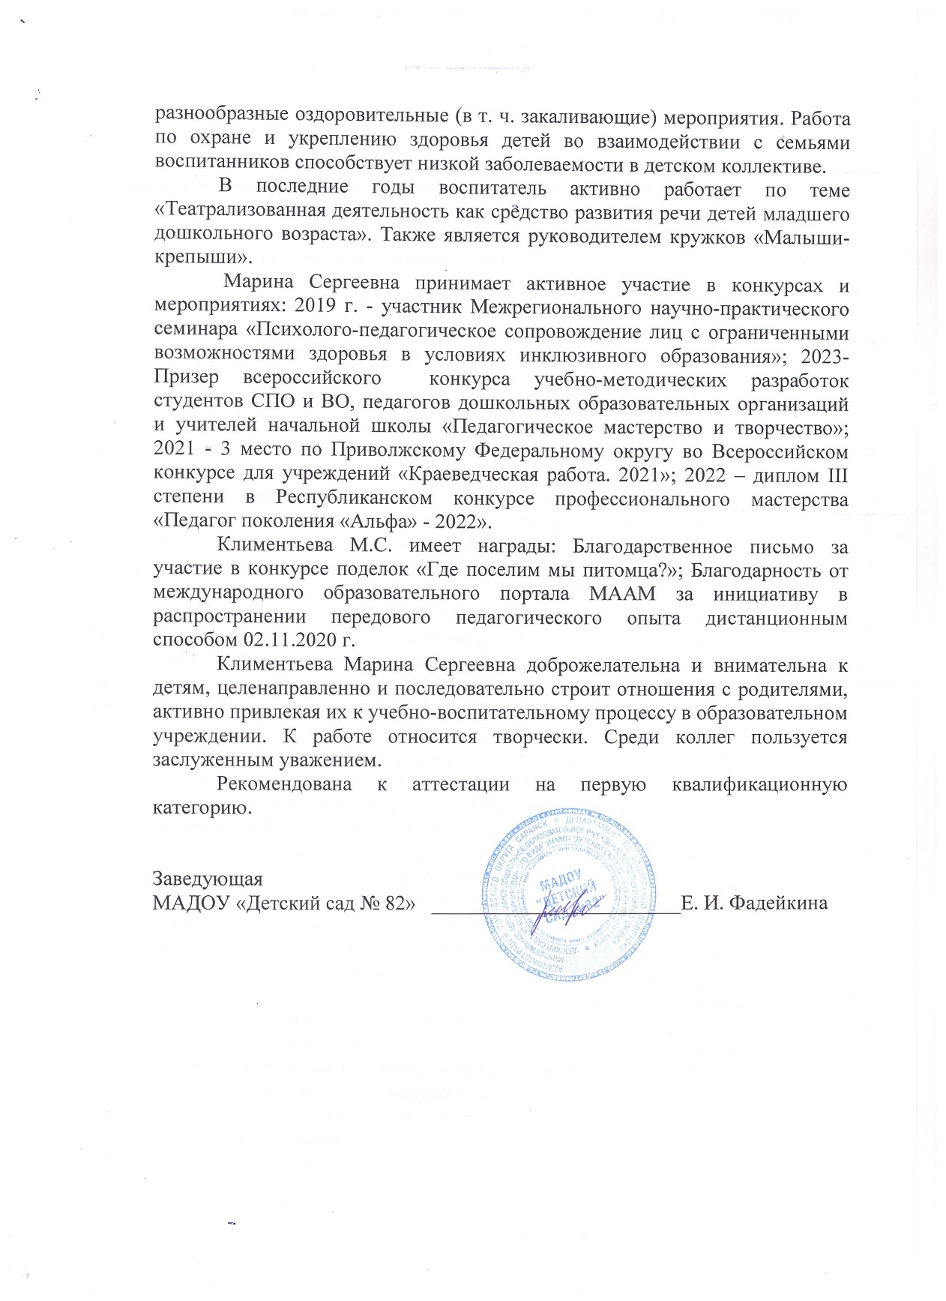
Представление к аттестации

Slide 3
Представление педагогического опыта размещено на официальном сайте МАДОУ «Детский сад №82 комбинированного вида»
Театрализованная деятельность как средство развития речи детей младшего дошкольного возраста

Slide 4
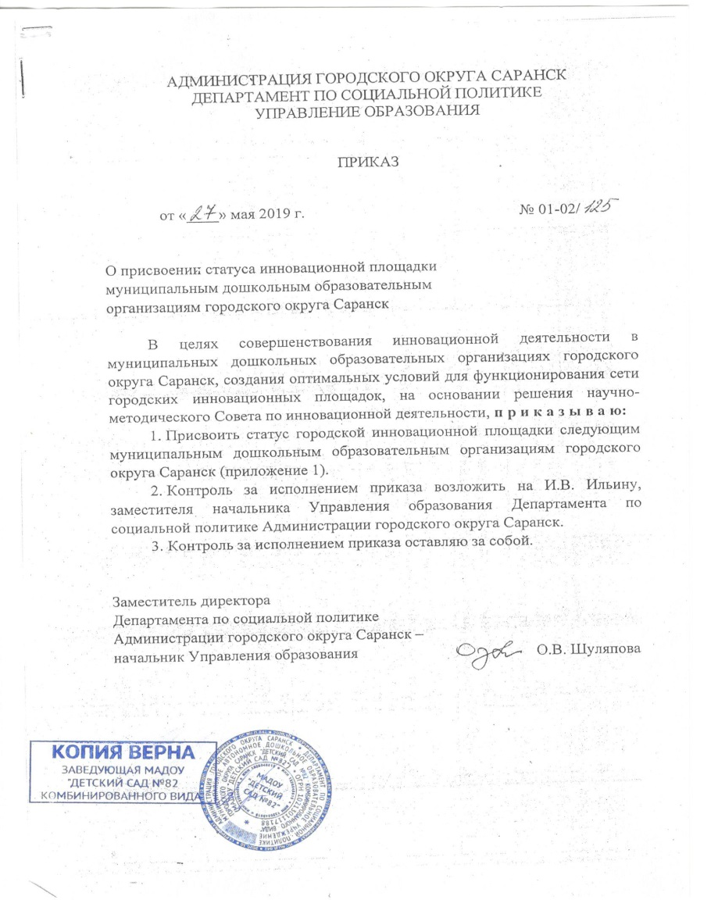
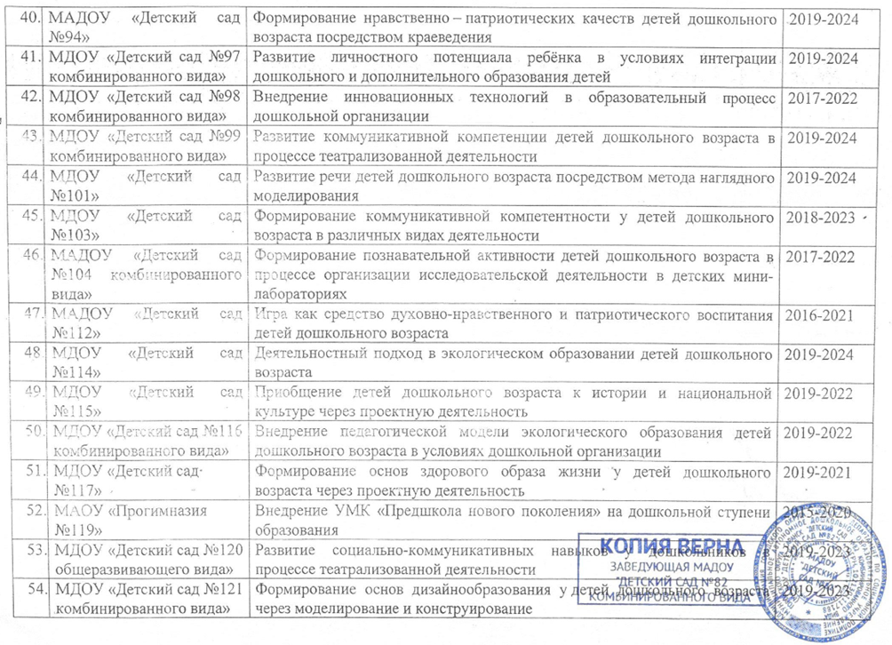
Участие в инновационной (эксперементальной) деятельности

Slide 5
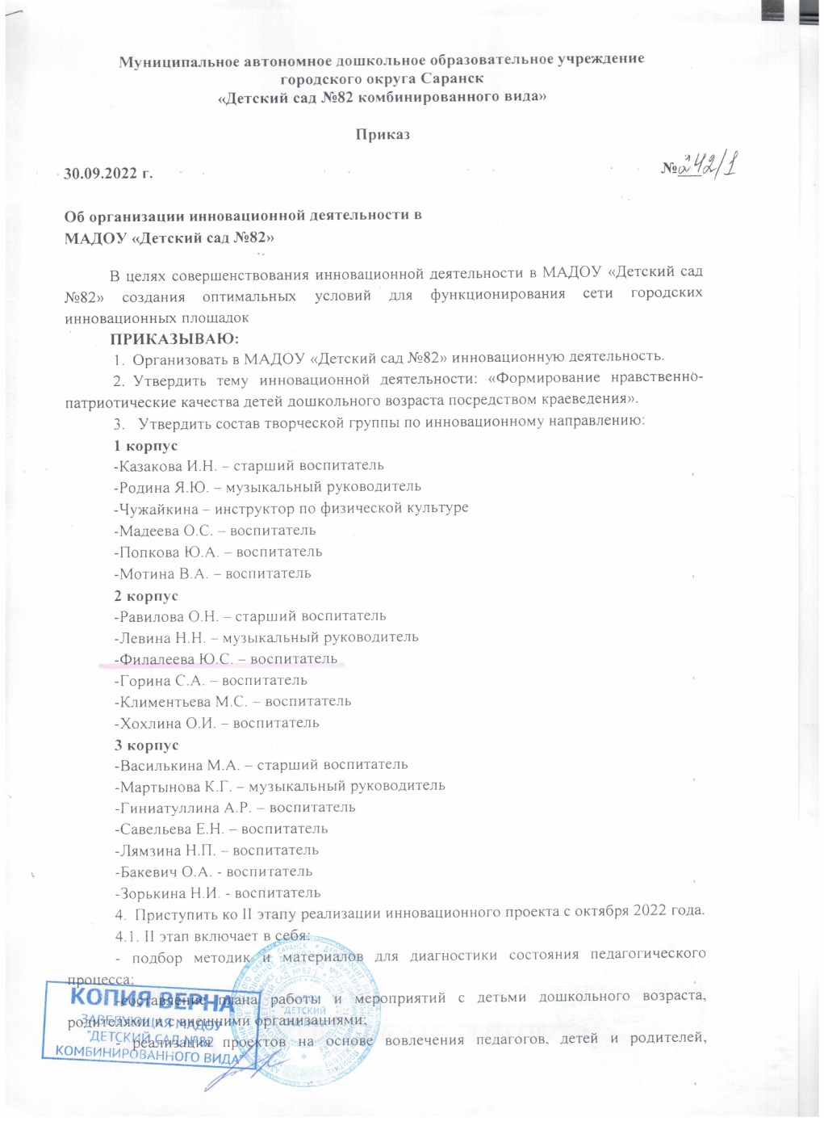
Участие в инновационной (эксперементальной) деятельности

Slide 6
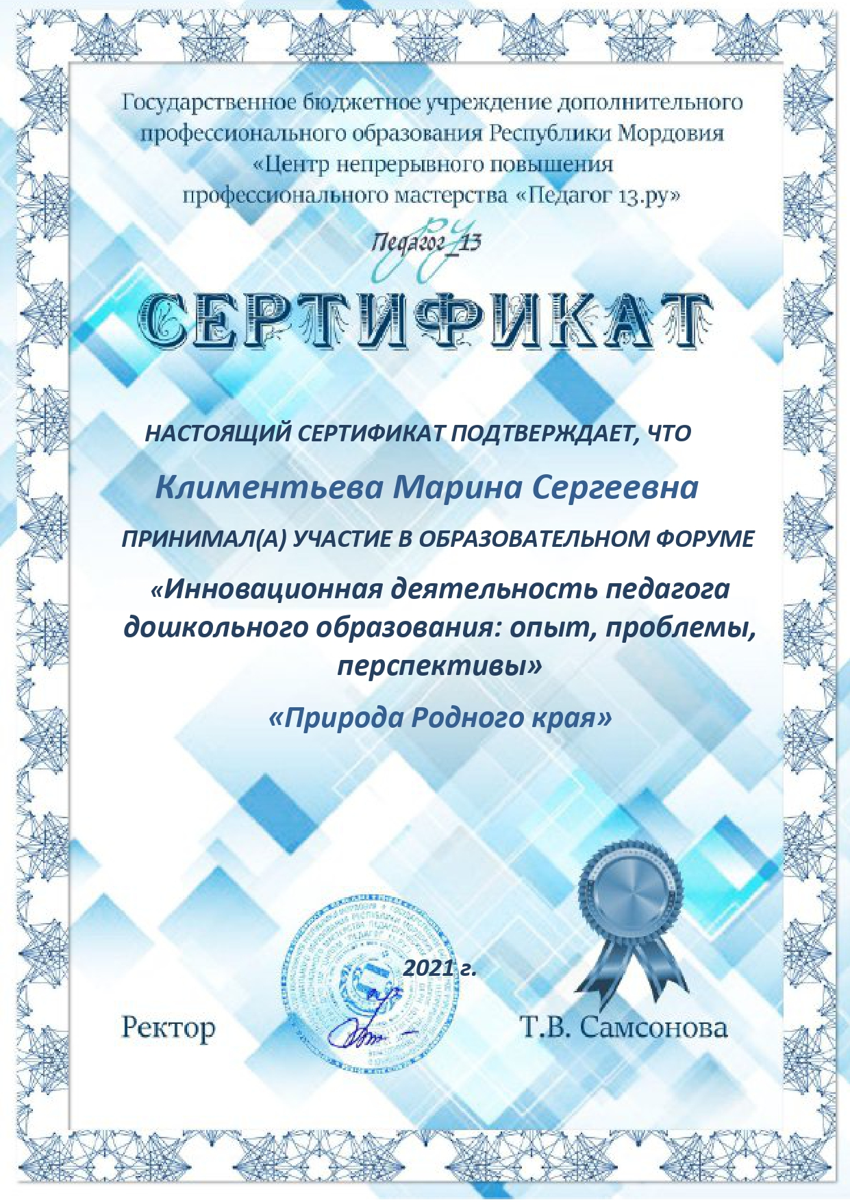
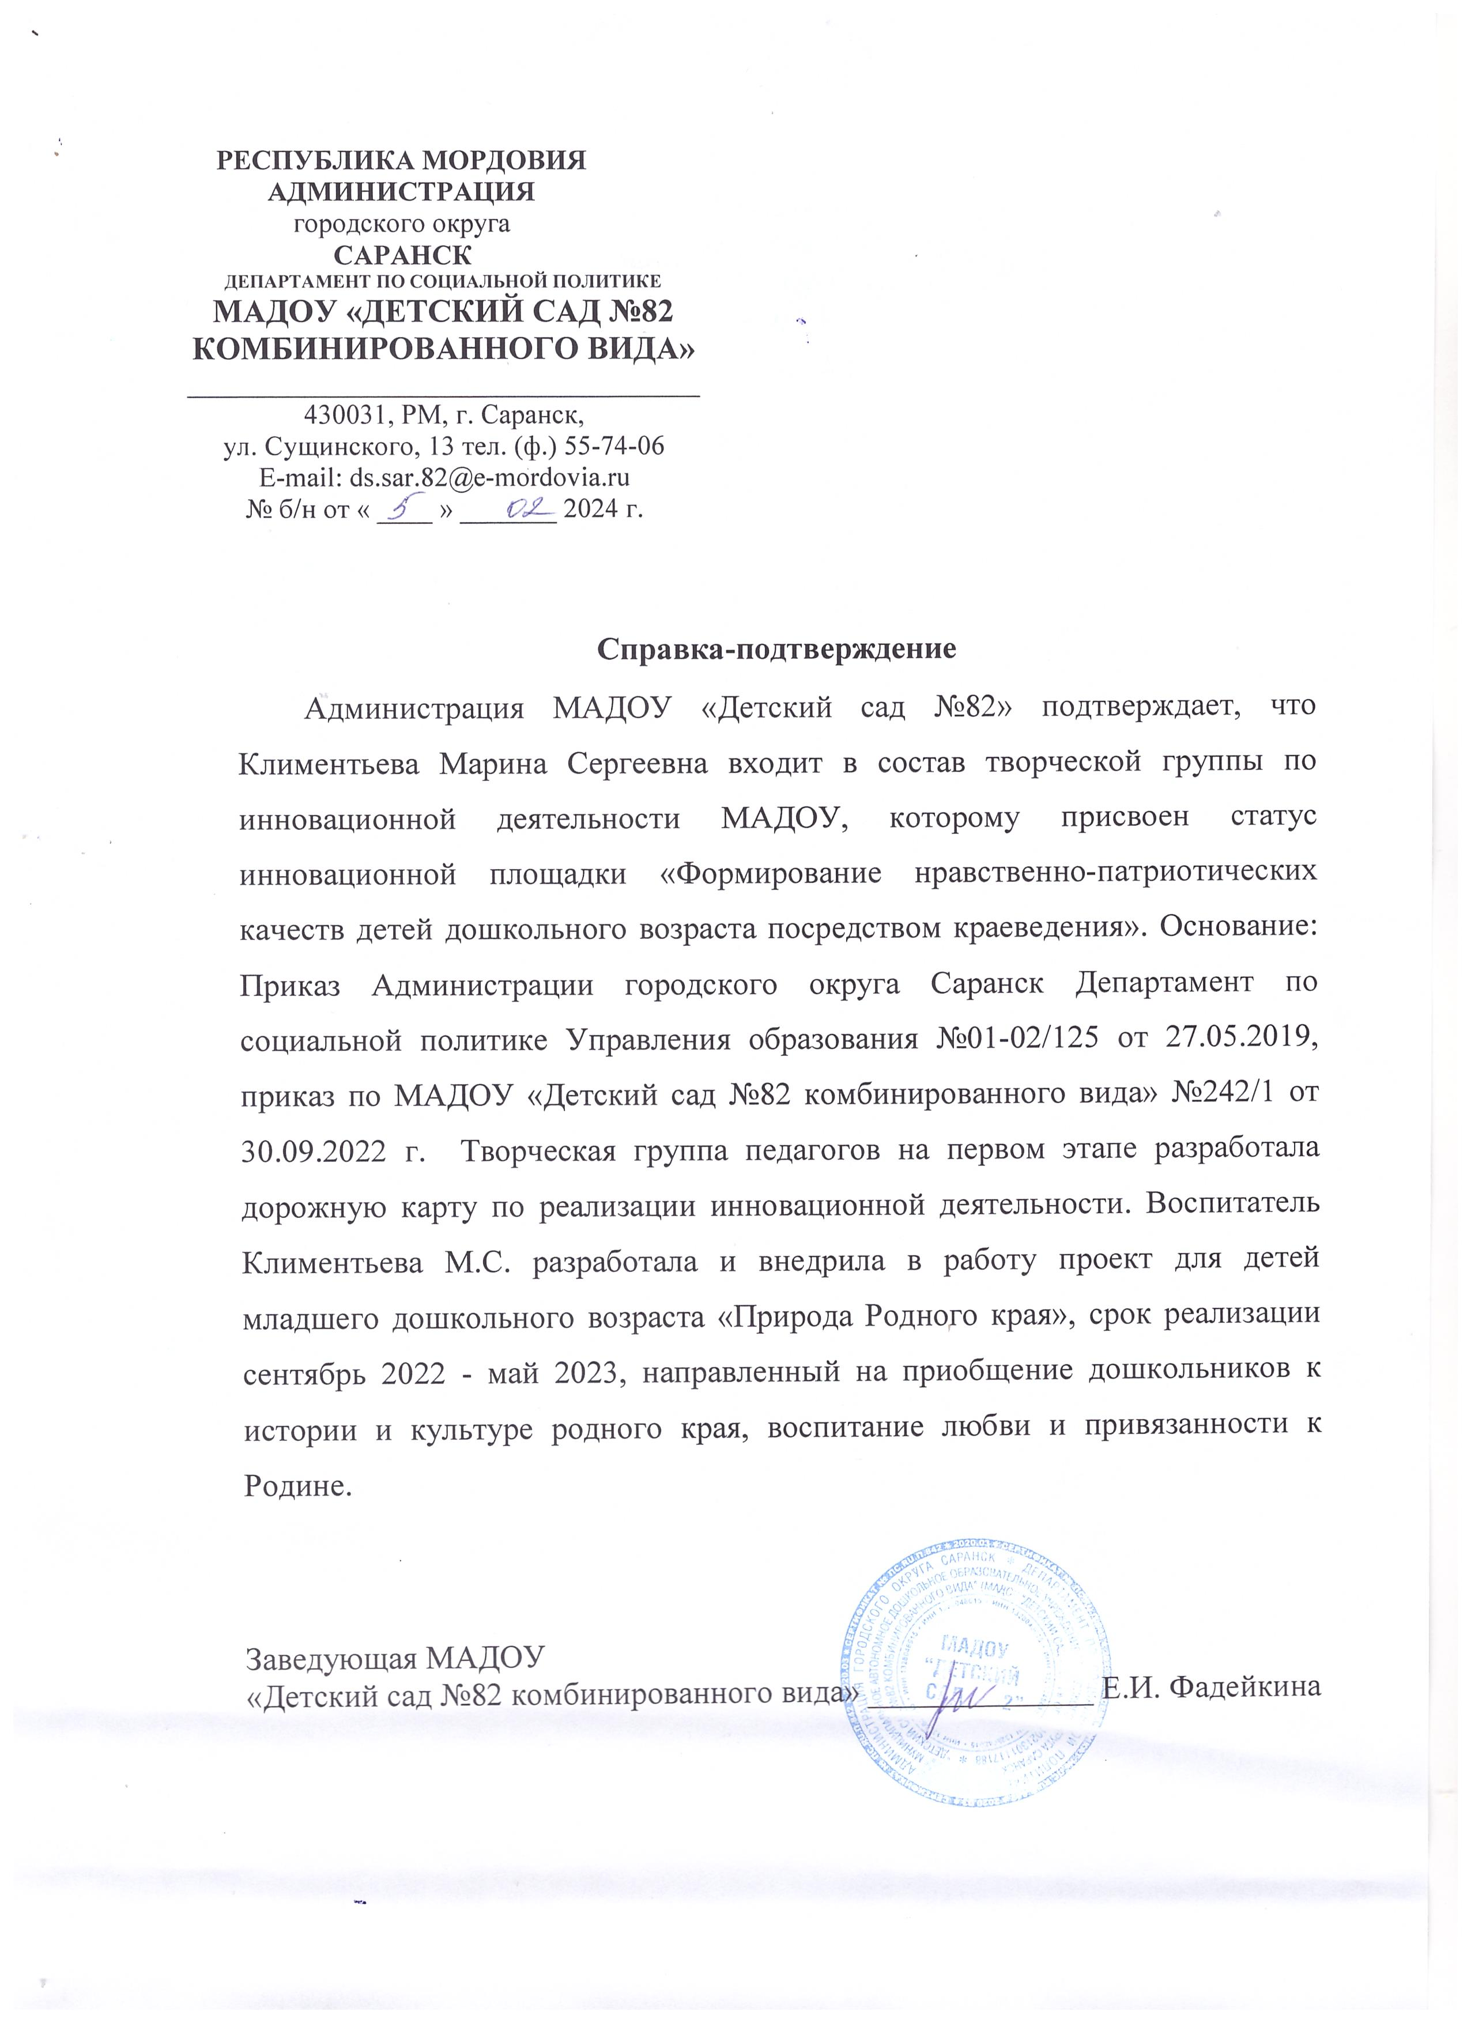
Участие в инновационной (эксперементальной) деятельности

Slide 7
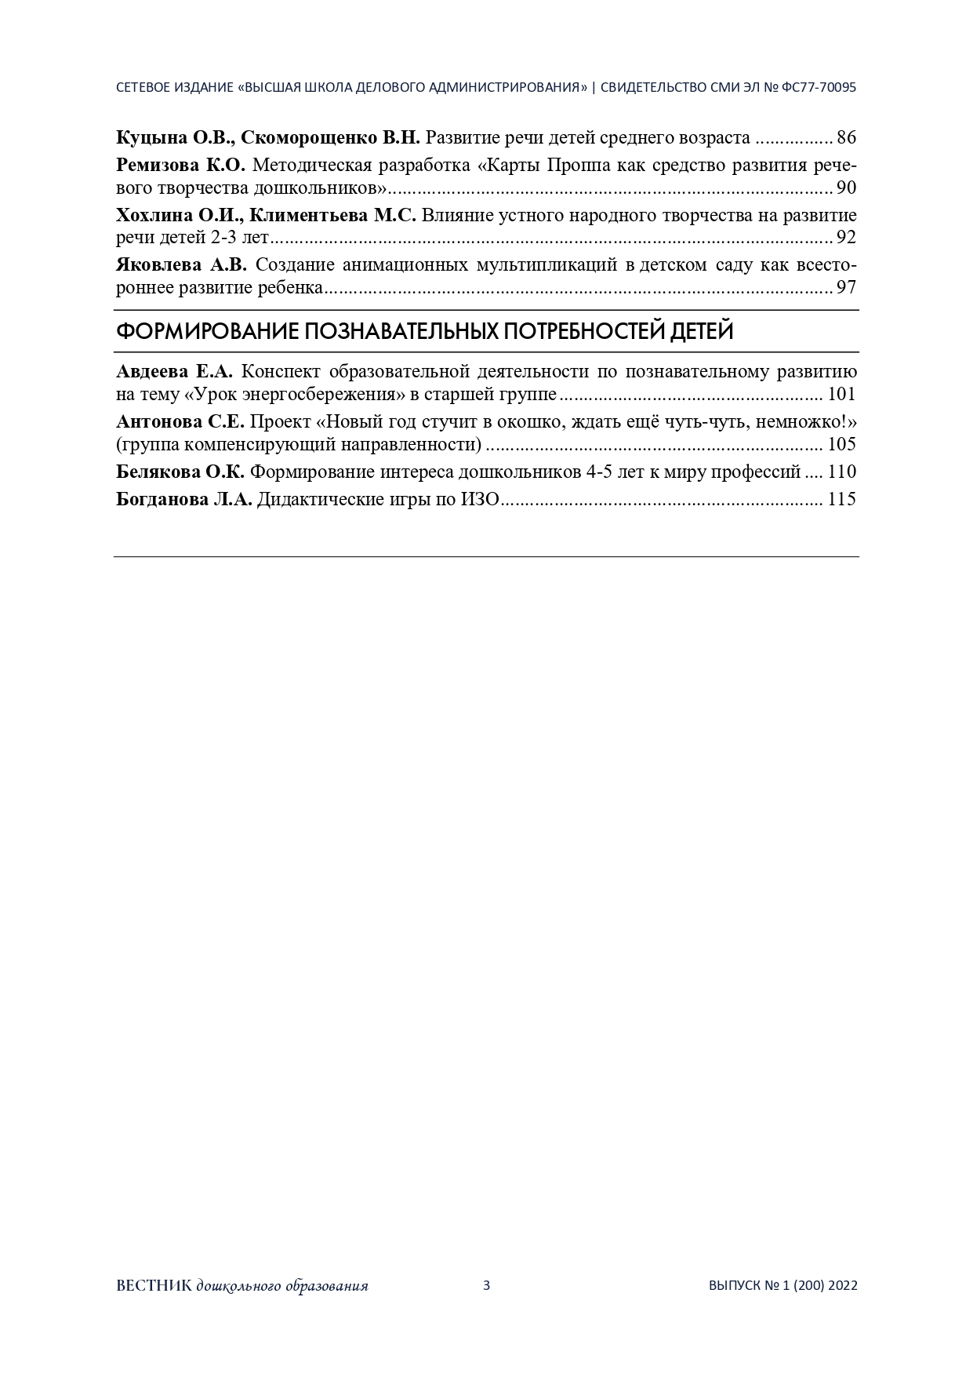
Наличие публикаций
Всероссиийский уровень

Slide 8
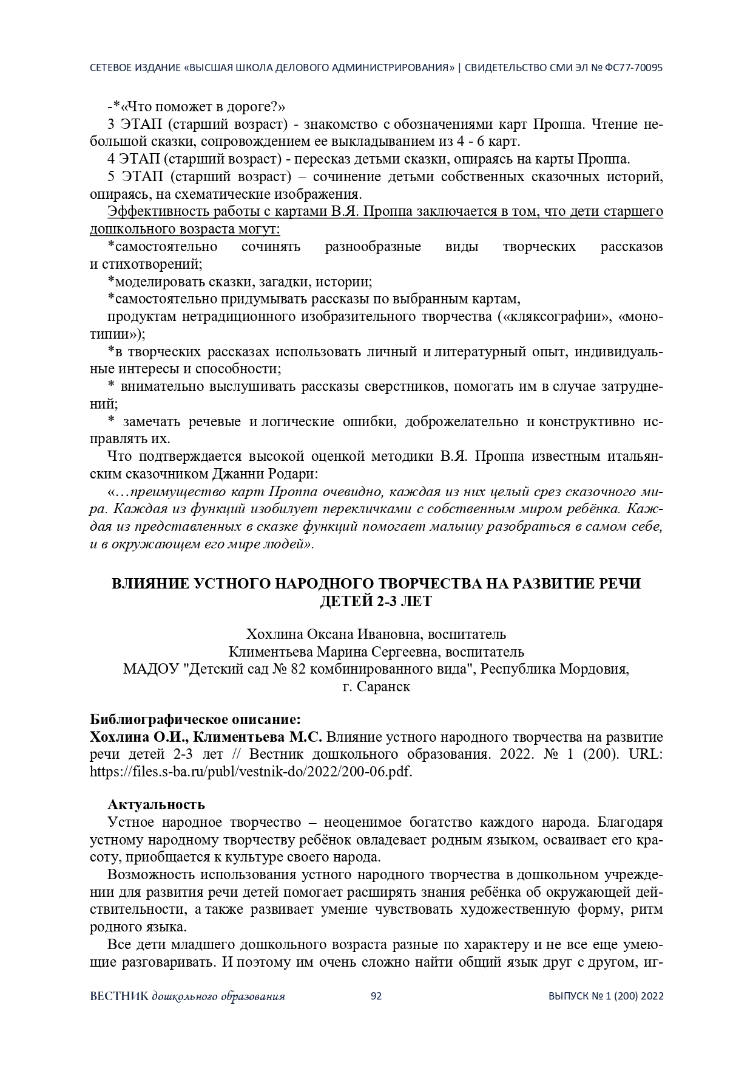
Наличие публикаций

Slide 9
Наличие публикаций
Интернет

Slide 10
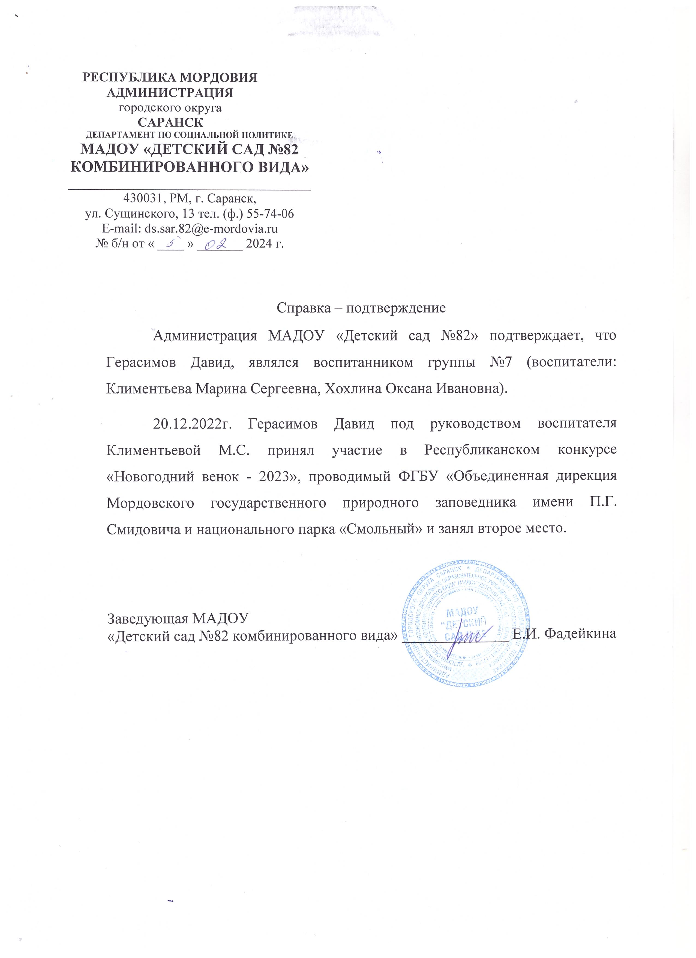
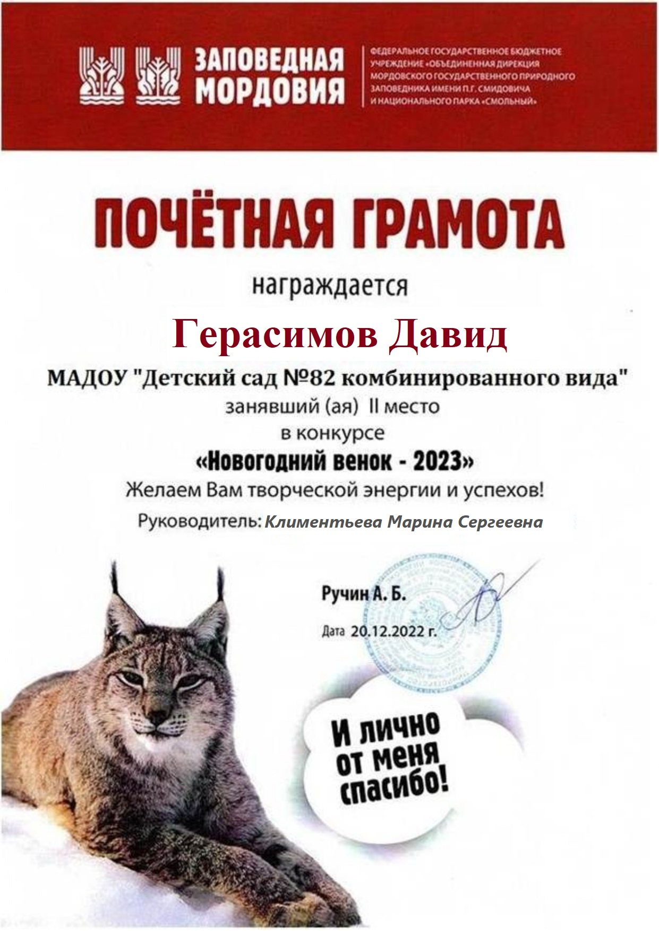
Результаты участия воспитанников в конкурсах, выставках, турнирах, соревнованиях, акциях,фестивалях
Республиканский уровень

Slide 11
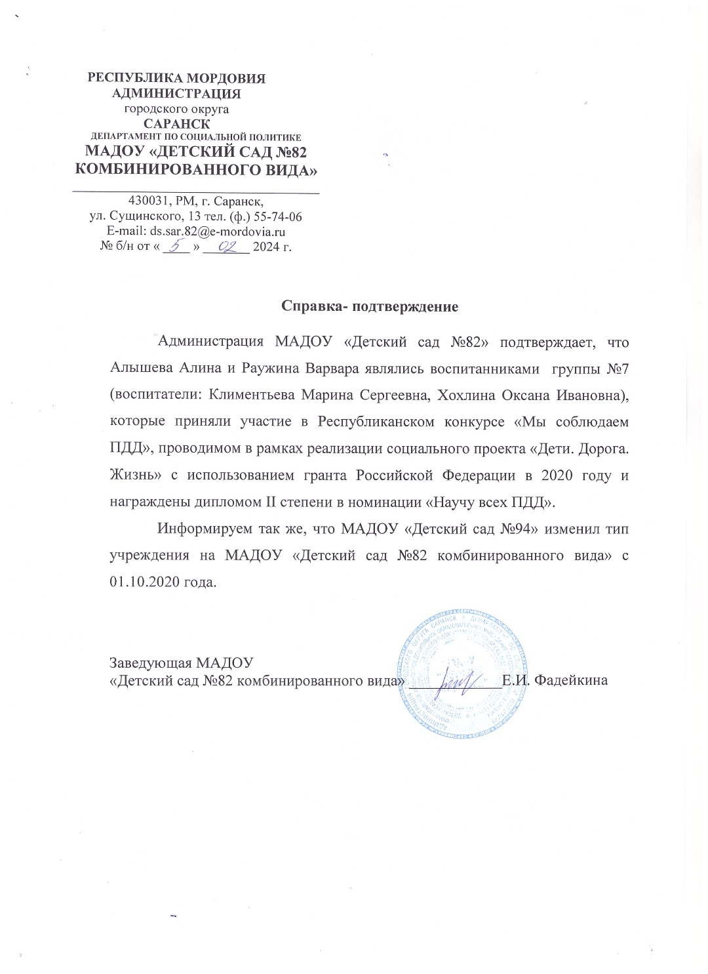
Результаты участия воспитанников в конкурсах, выставках, турнирах, соревнованиях, акциях,фестивалях
Республиканский уровень

Slide 12
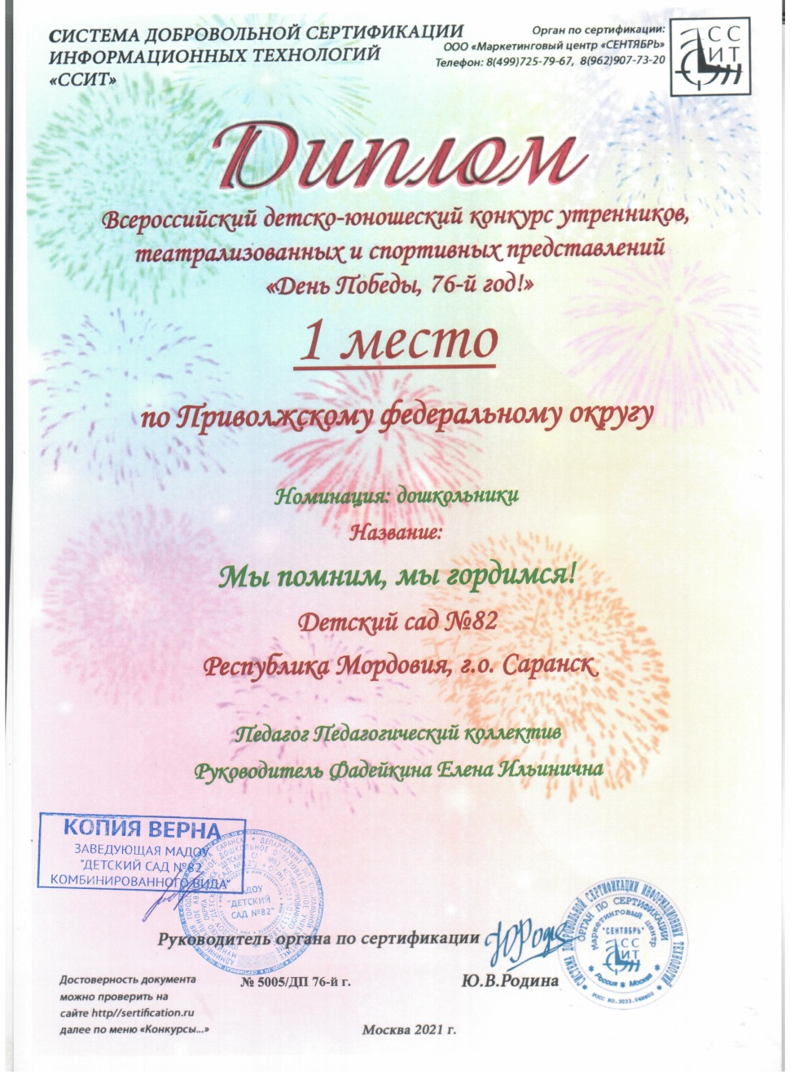
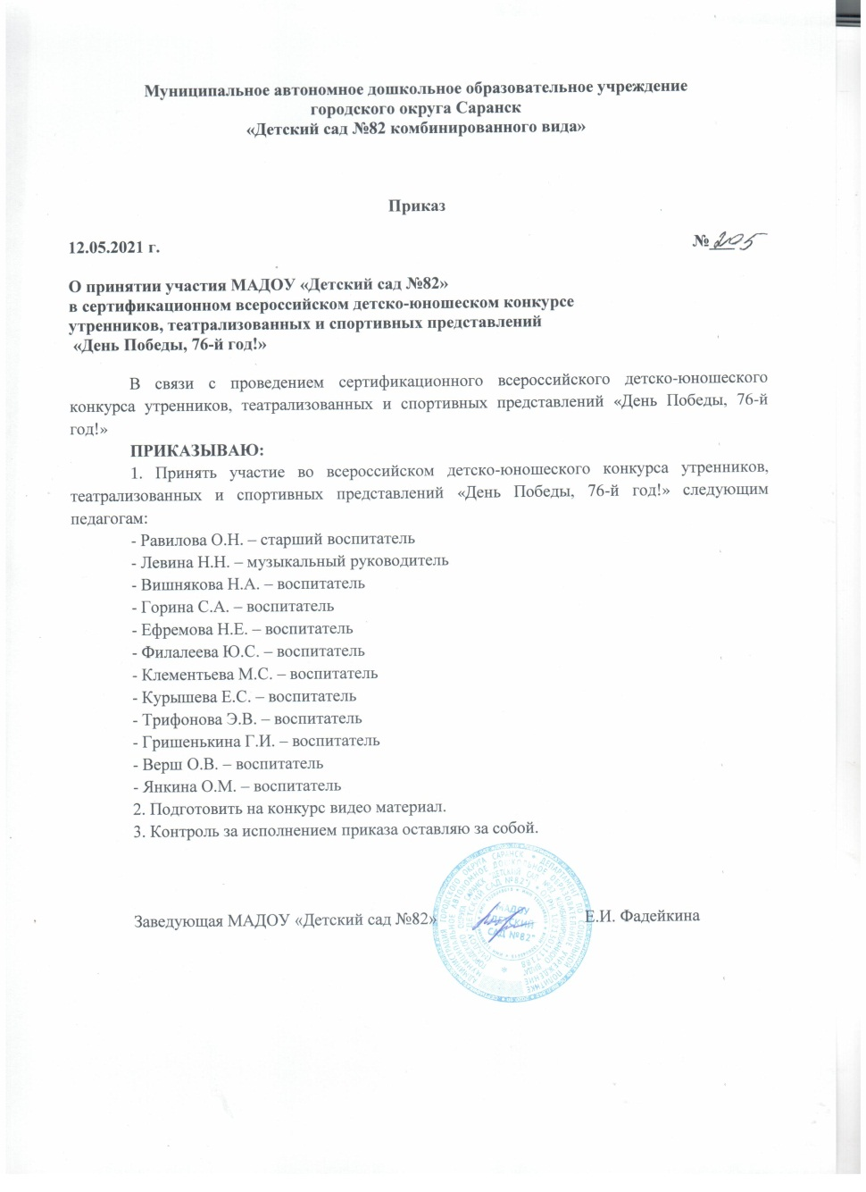
Результаты участия воспитанников в конкурсах, выставках, турнирах, соревнованиях, акциях,фестивалях
Всероссиийский уровень

Slide 13
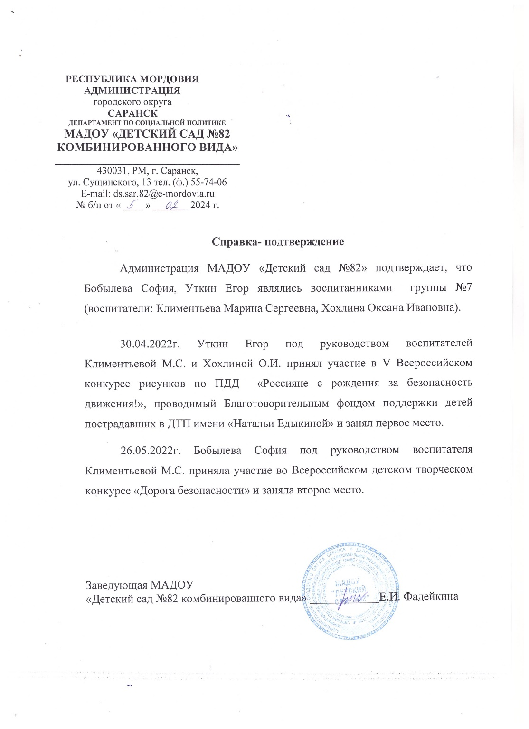
Результаты участия воспитанников в конкурсах, выставках, турнирах, соревнованиях, акциях,фестивалях
Интернет

Slide 14
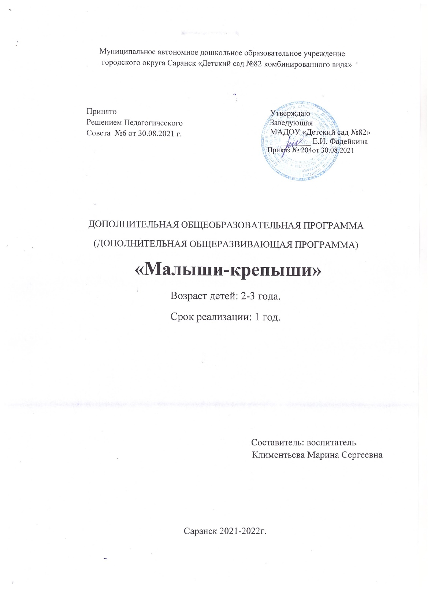
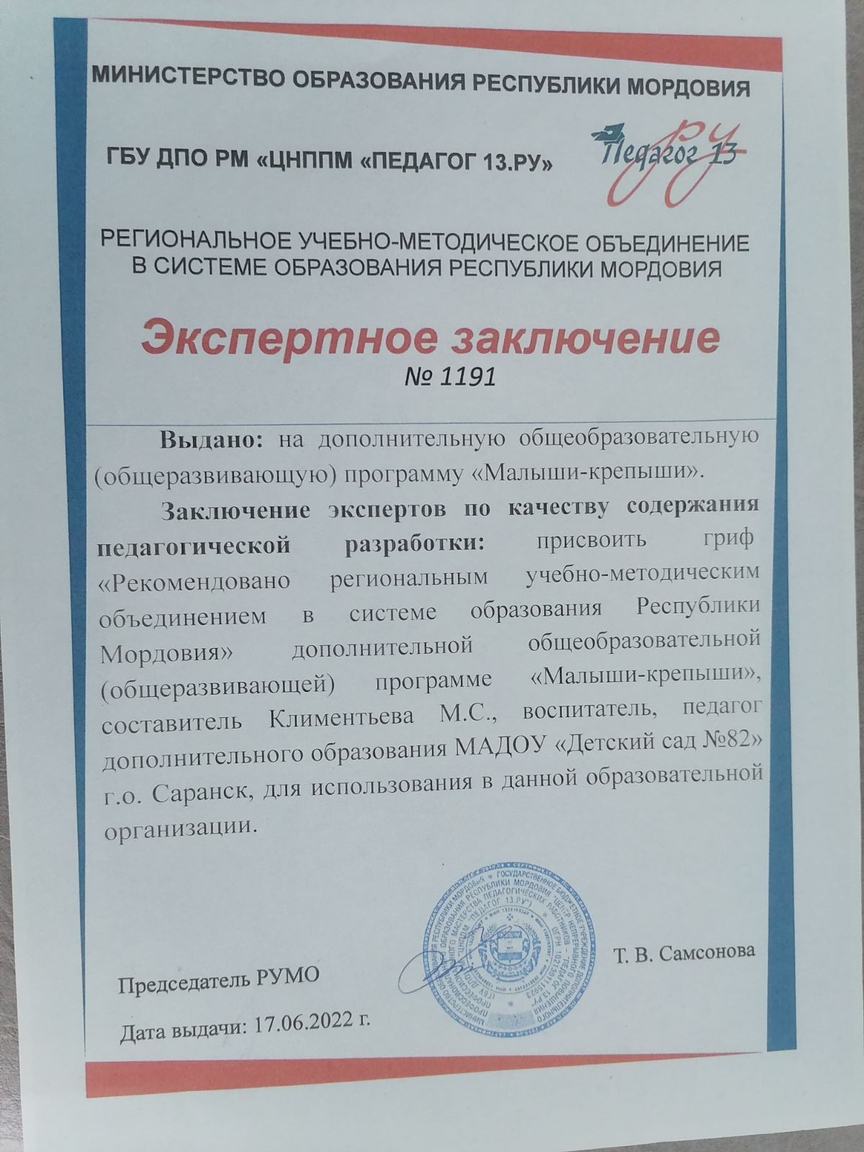
Наличий авторских программ, методических пособий

Slide 15
Выступления на заседаниях методических советов, научно – практических конференциях, педагогических чтениях, семинарах, секциях, радиопередачах

Slide 16
дата | место | тема | Название мероприятия
Уровень образовательной организации
24.10.2022 | МАДОУ «Детский сад №82» | «Современные образовательные технологии в ДОО» | Педсовет №2 «Использование современных педагогических технологий в обучении дошкольников»
Всероссийский уровень
11.02.2019 | ФГБОУ ВО Мордовский государственный педагогический университет имени М.Е. Евсевьева» | Психолого-педагогическое сопровождение лиц с ограниченными возможностями здоровья в условиях инклюзивного образования | Межрегиональный научно-практический семинар «Психолого-педагогическое сопровождение лиц с ограниченными возможностями здоровья в условиях инклюзивного образования»

Slide 17
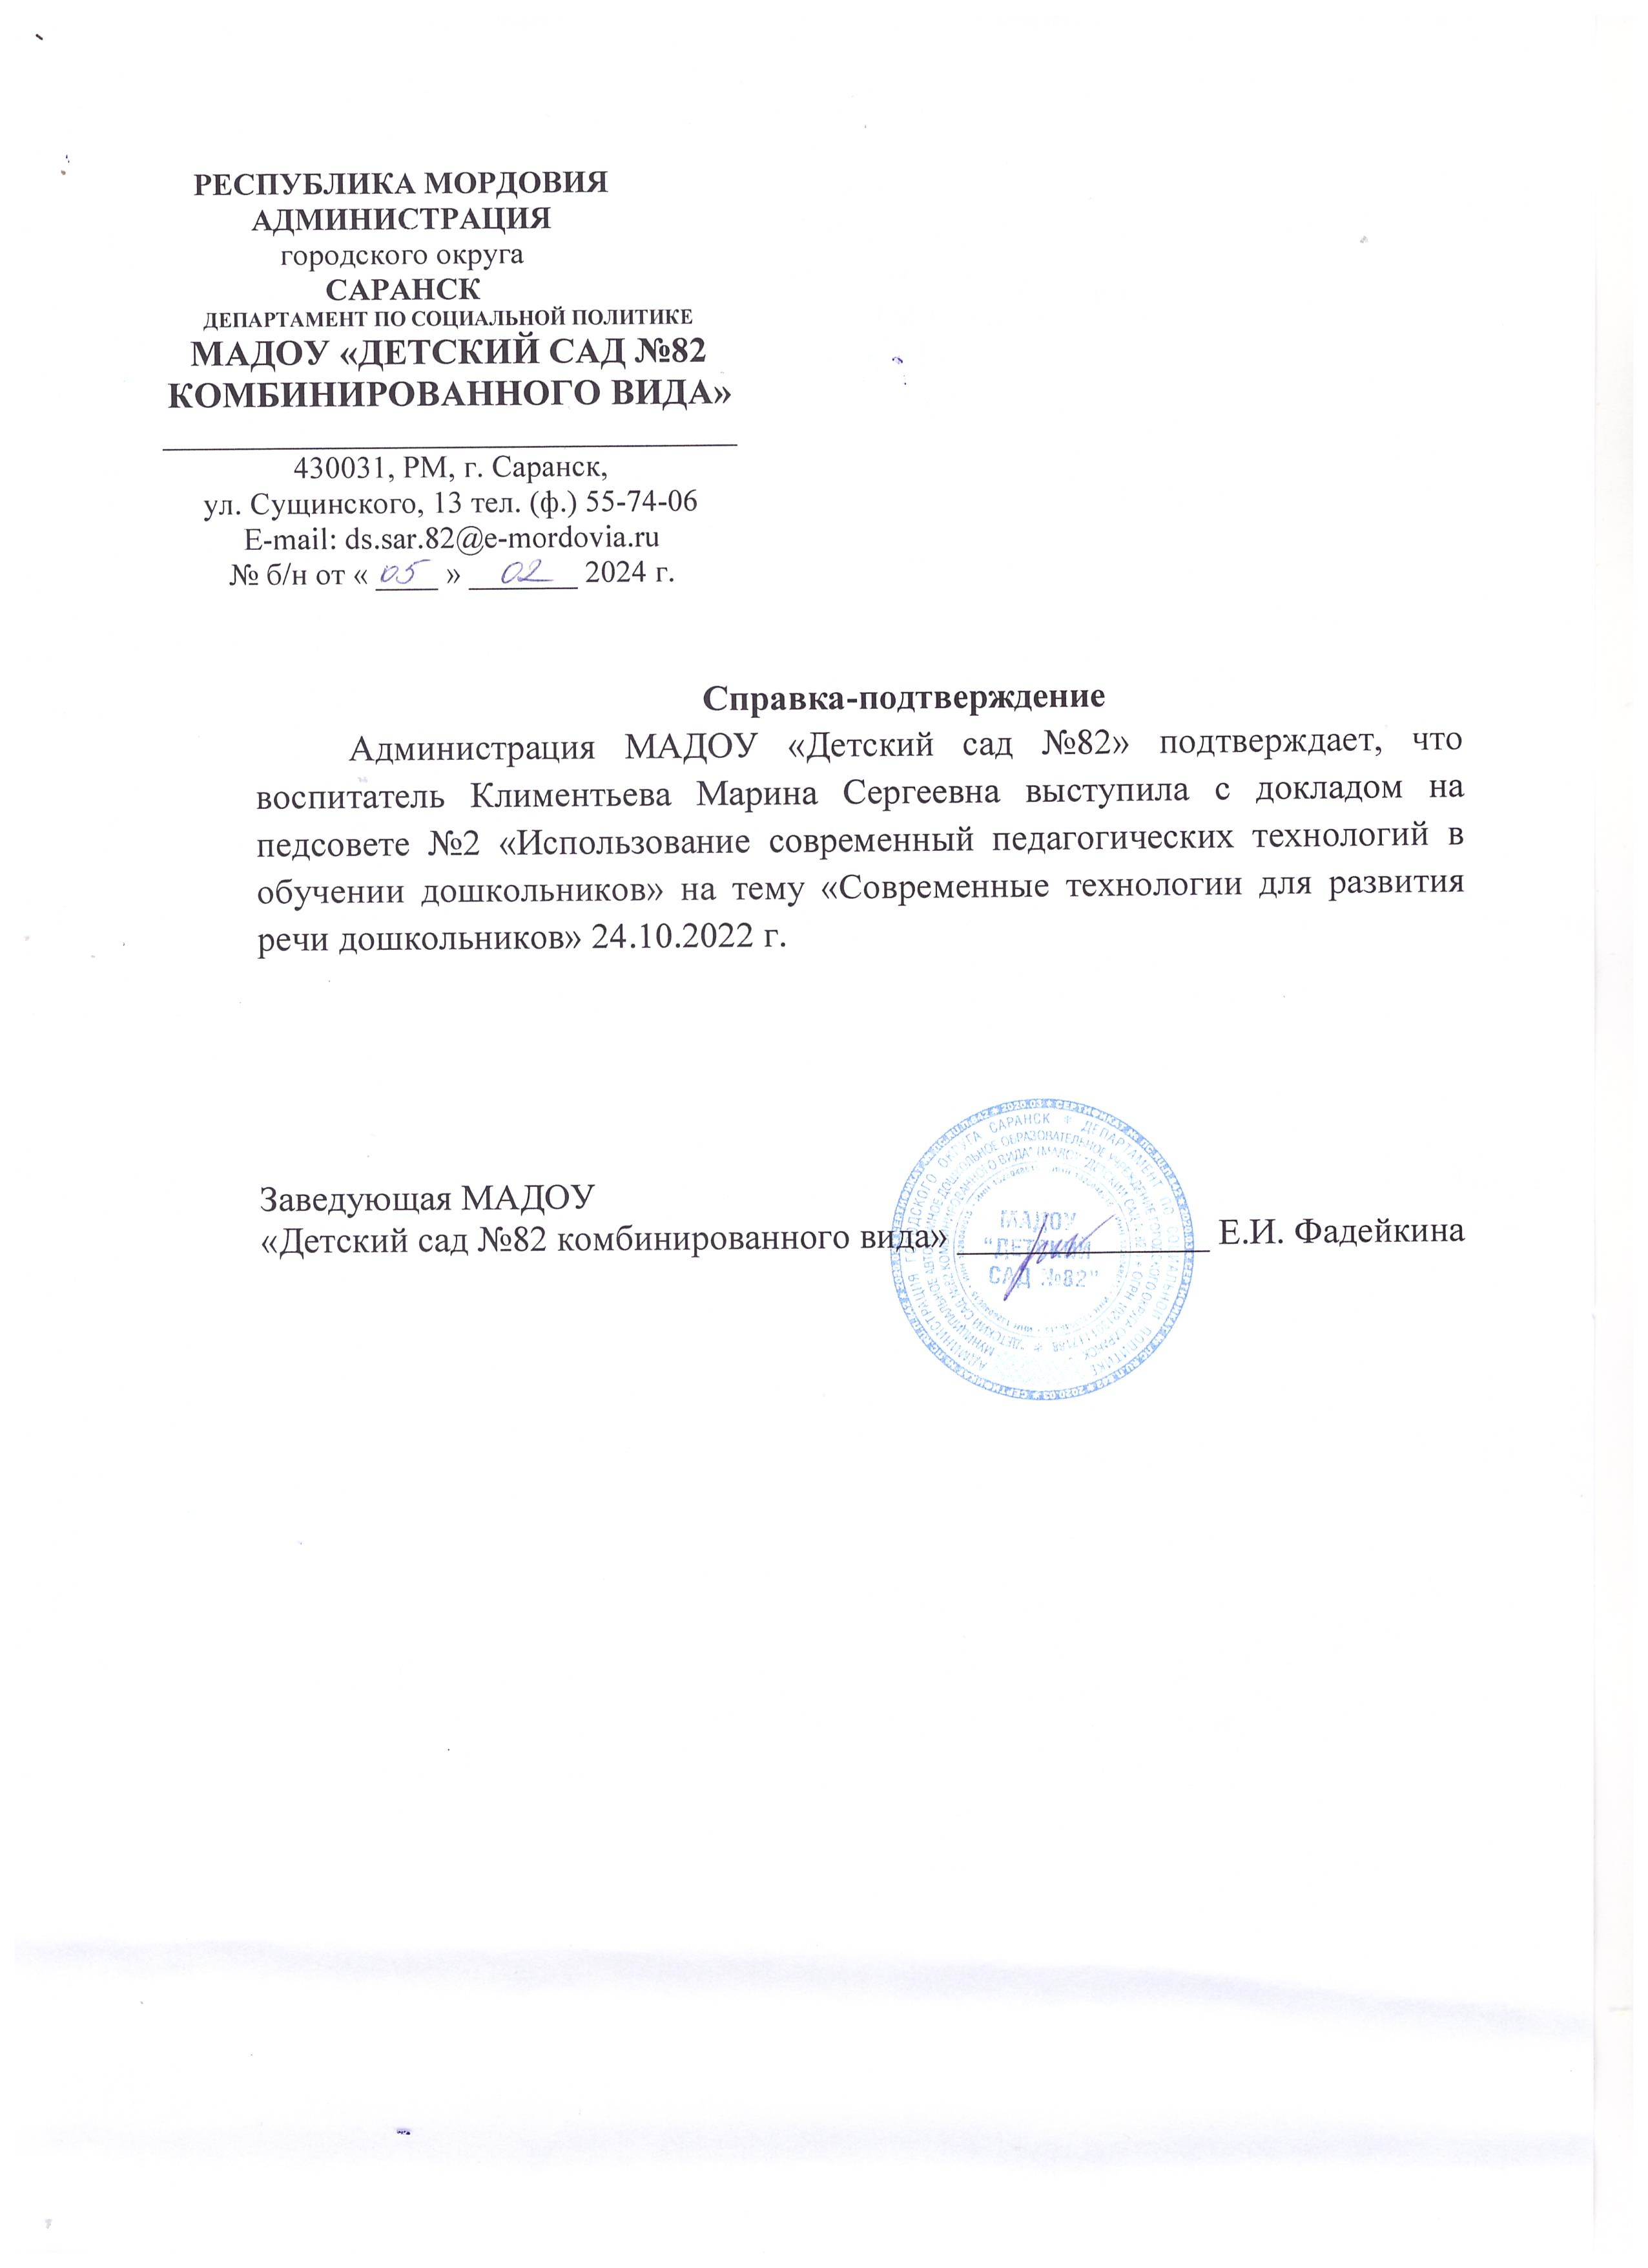
Выступления на заседаниях методических советов, научно – практических конференциях, педагогических чтениях, семинарах, секциях, радиопередачах
Уровень образовательной организации

Slide 18
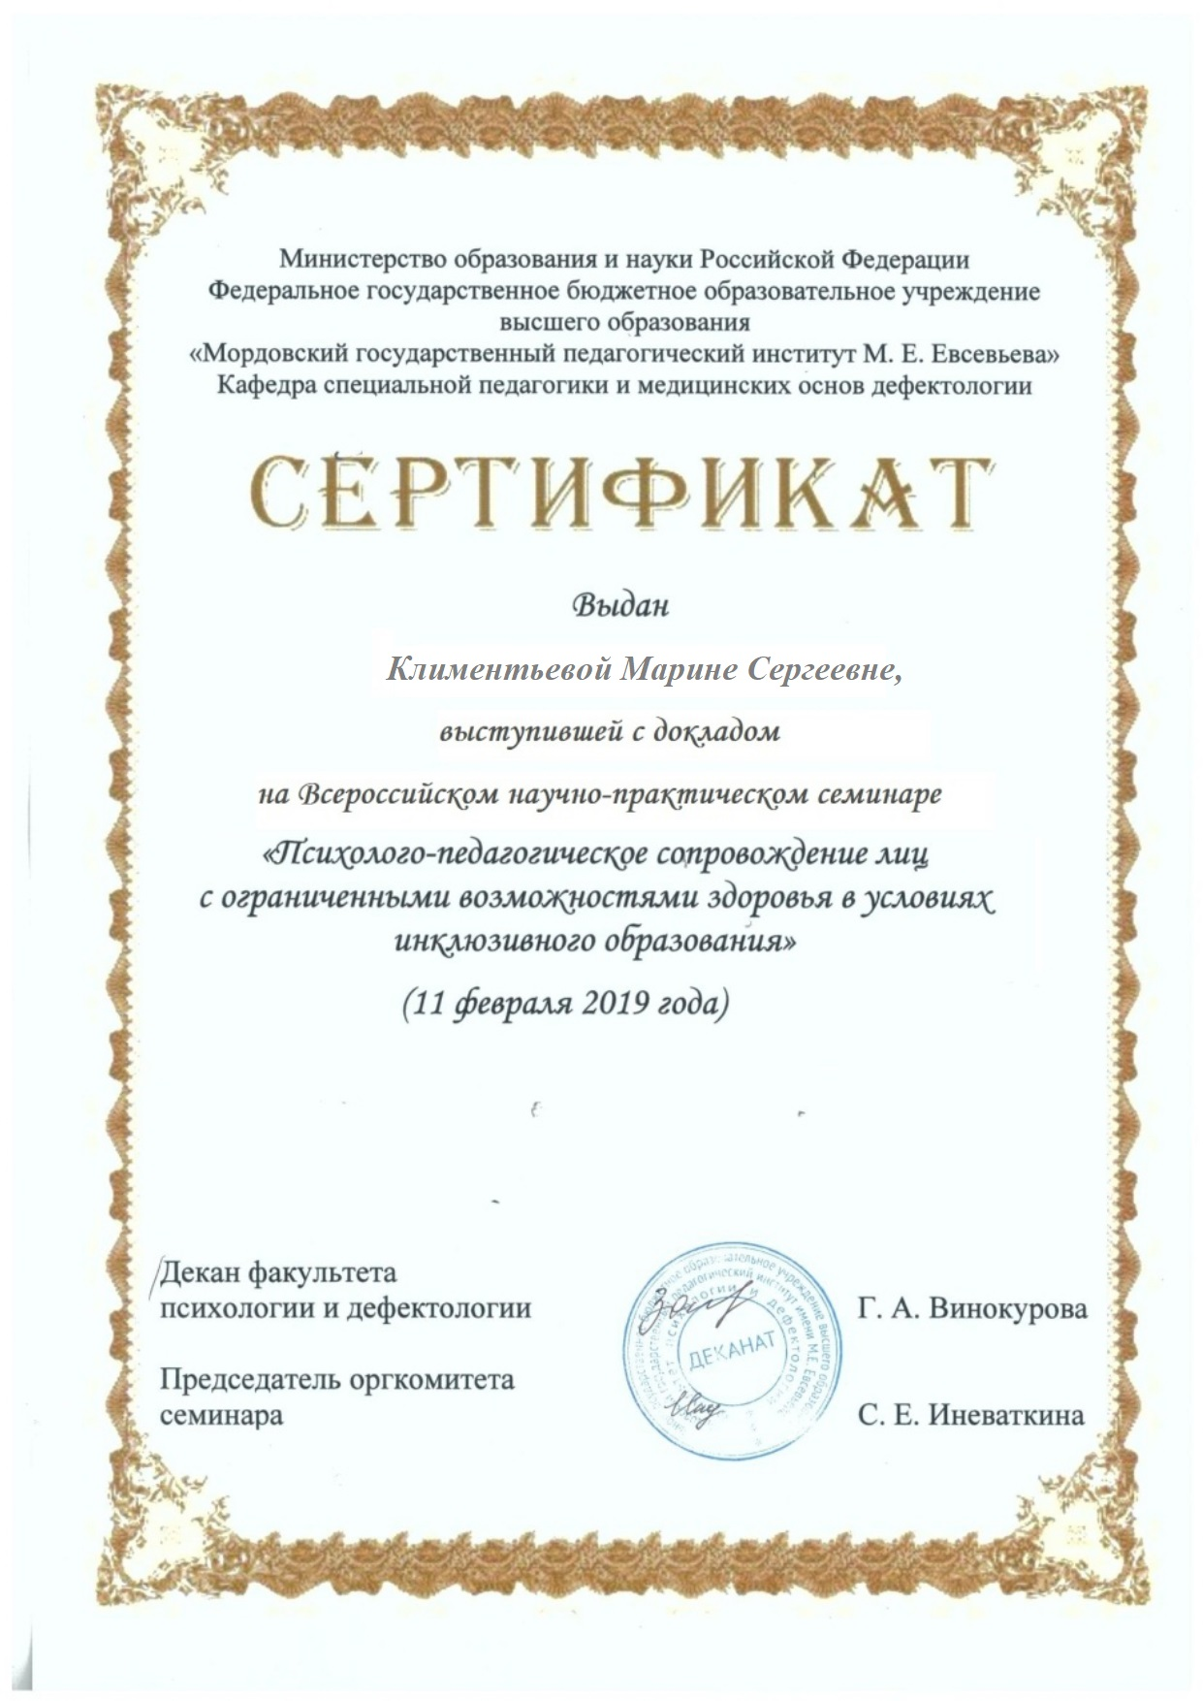
Выступления на заседаниях методических советов, научно – практических конференциях, педагогических чтениях, семинарах, секциях, радиопередачах
Республиканский уровень

Slide 19
Проведение открытых занятий, мастер-классов,мероприятий
Уровень образовательной организации
Дата | Место | Тема | Название мероприятия
06.02.2022 г. | МАДОУ «Детский сад 82» | «Умелые ладошки» | Мастер-класс в форме открытого просмотра для родителей

Slide 20
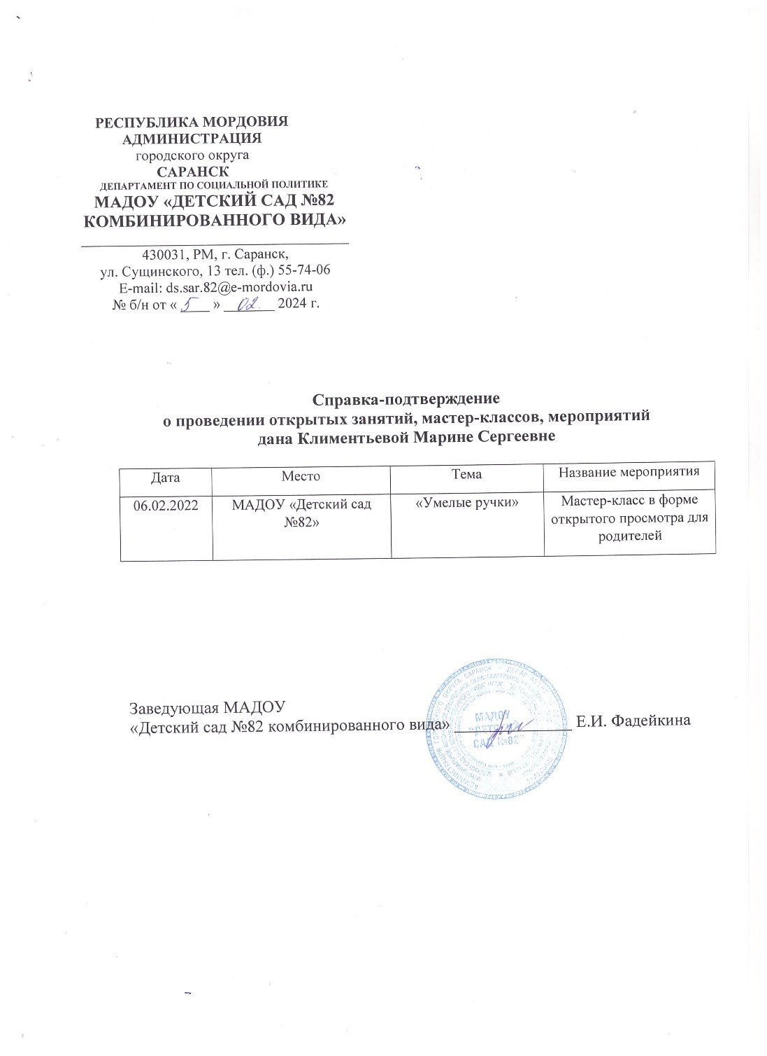
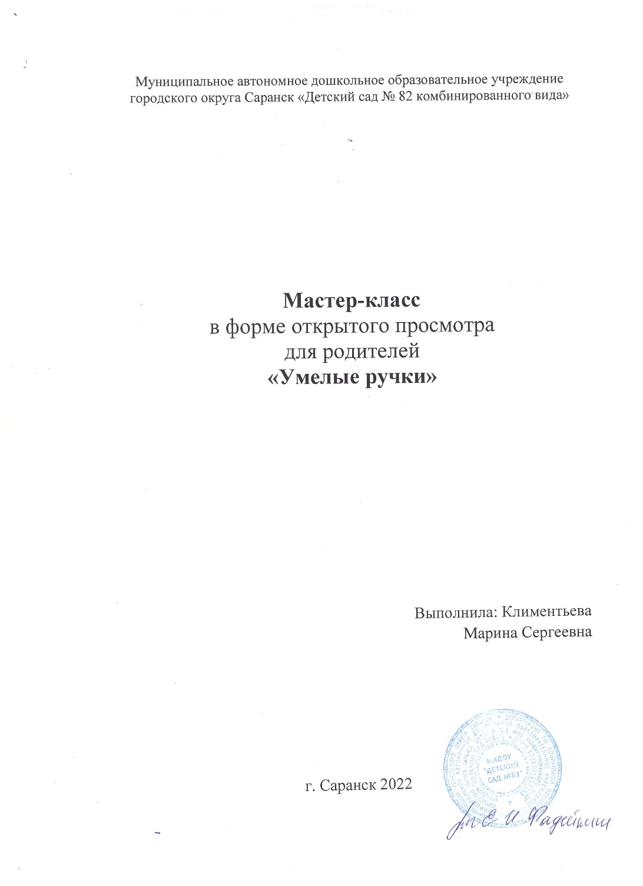
Проведение открытых занятий, мастер-классов,мероприятий
Уровень образовательной организации

Slide 21
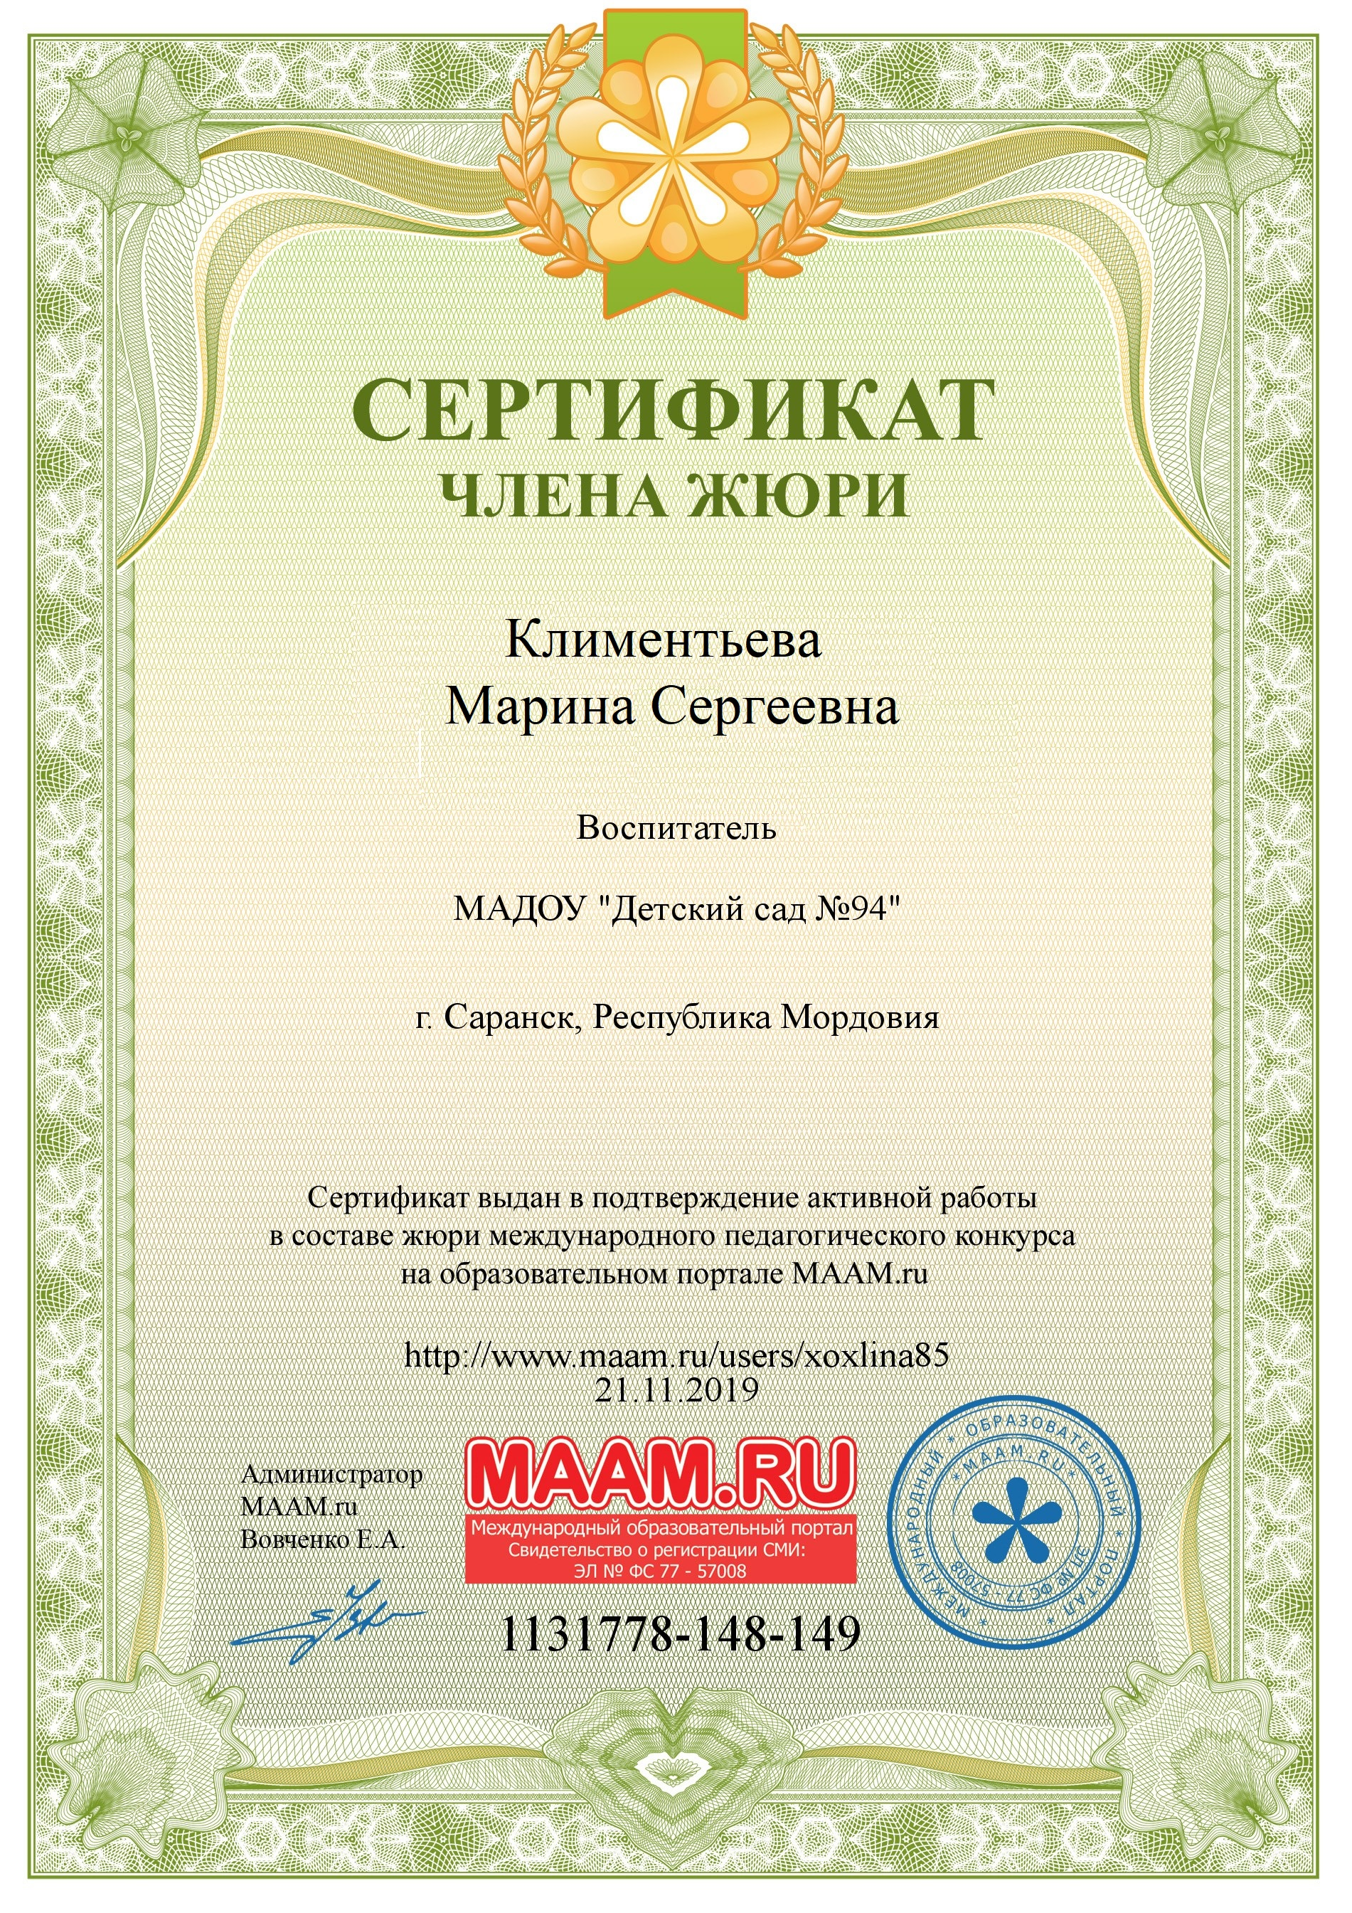
Общественно-педагогическая активность педагога: участие в комиссиях, педагогических сообществах, в жюри конкурсов

Slide 22
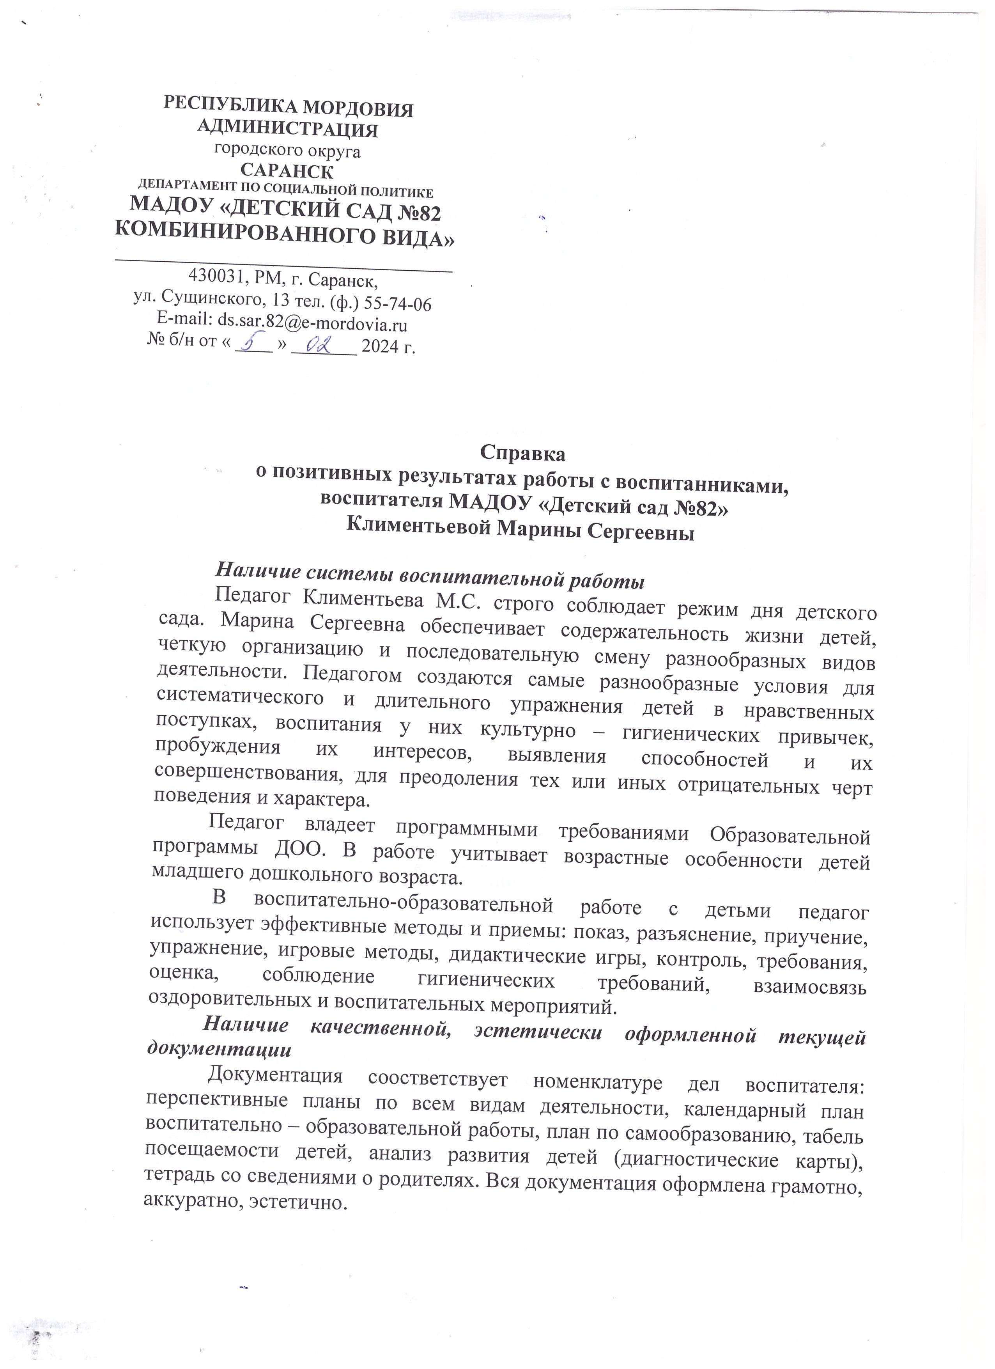
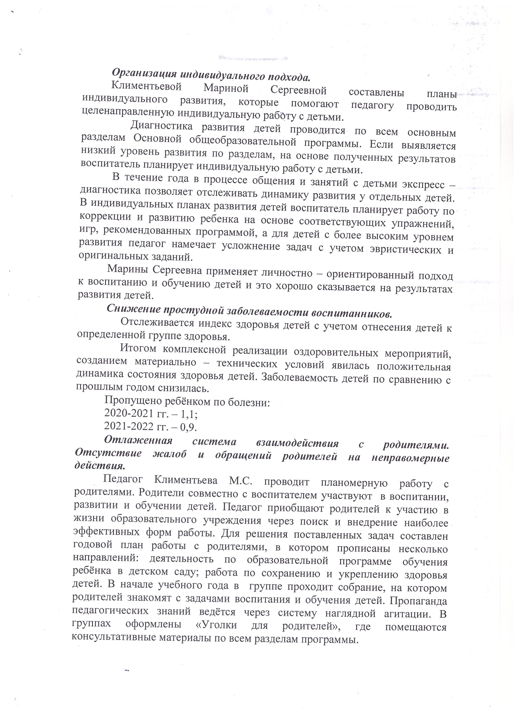
Позитивные результаты работы с воспитанниками

Slide 23
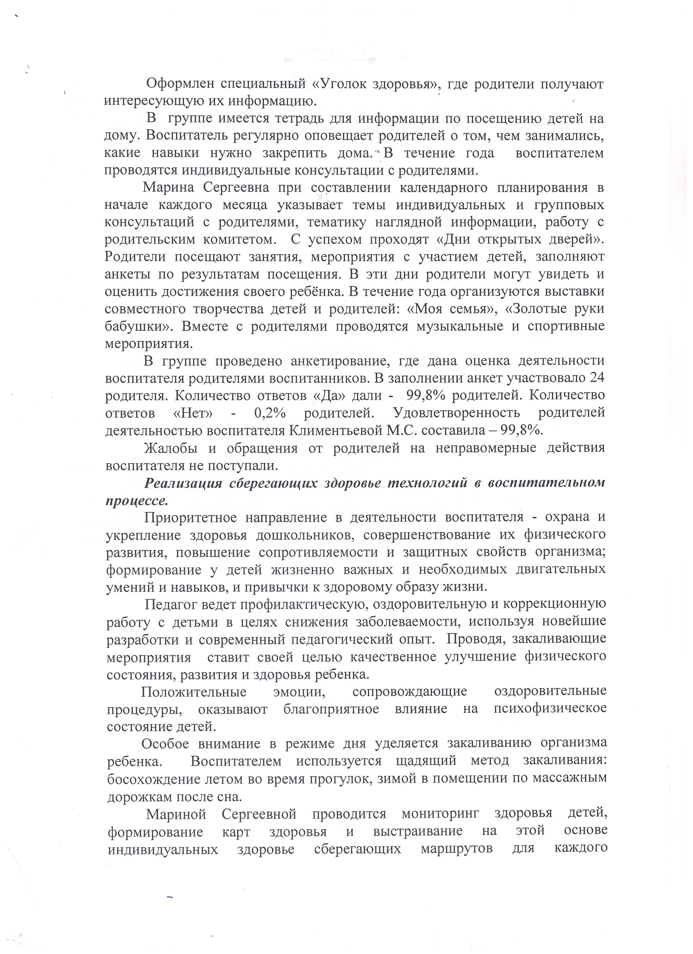
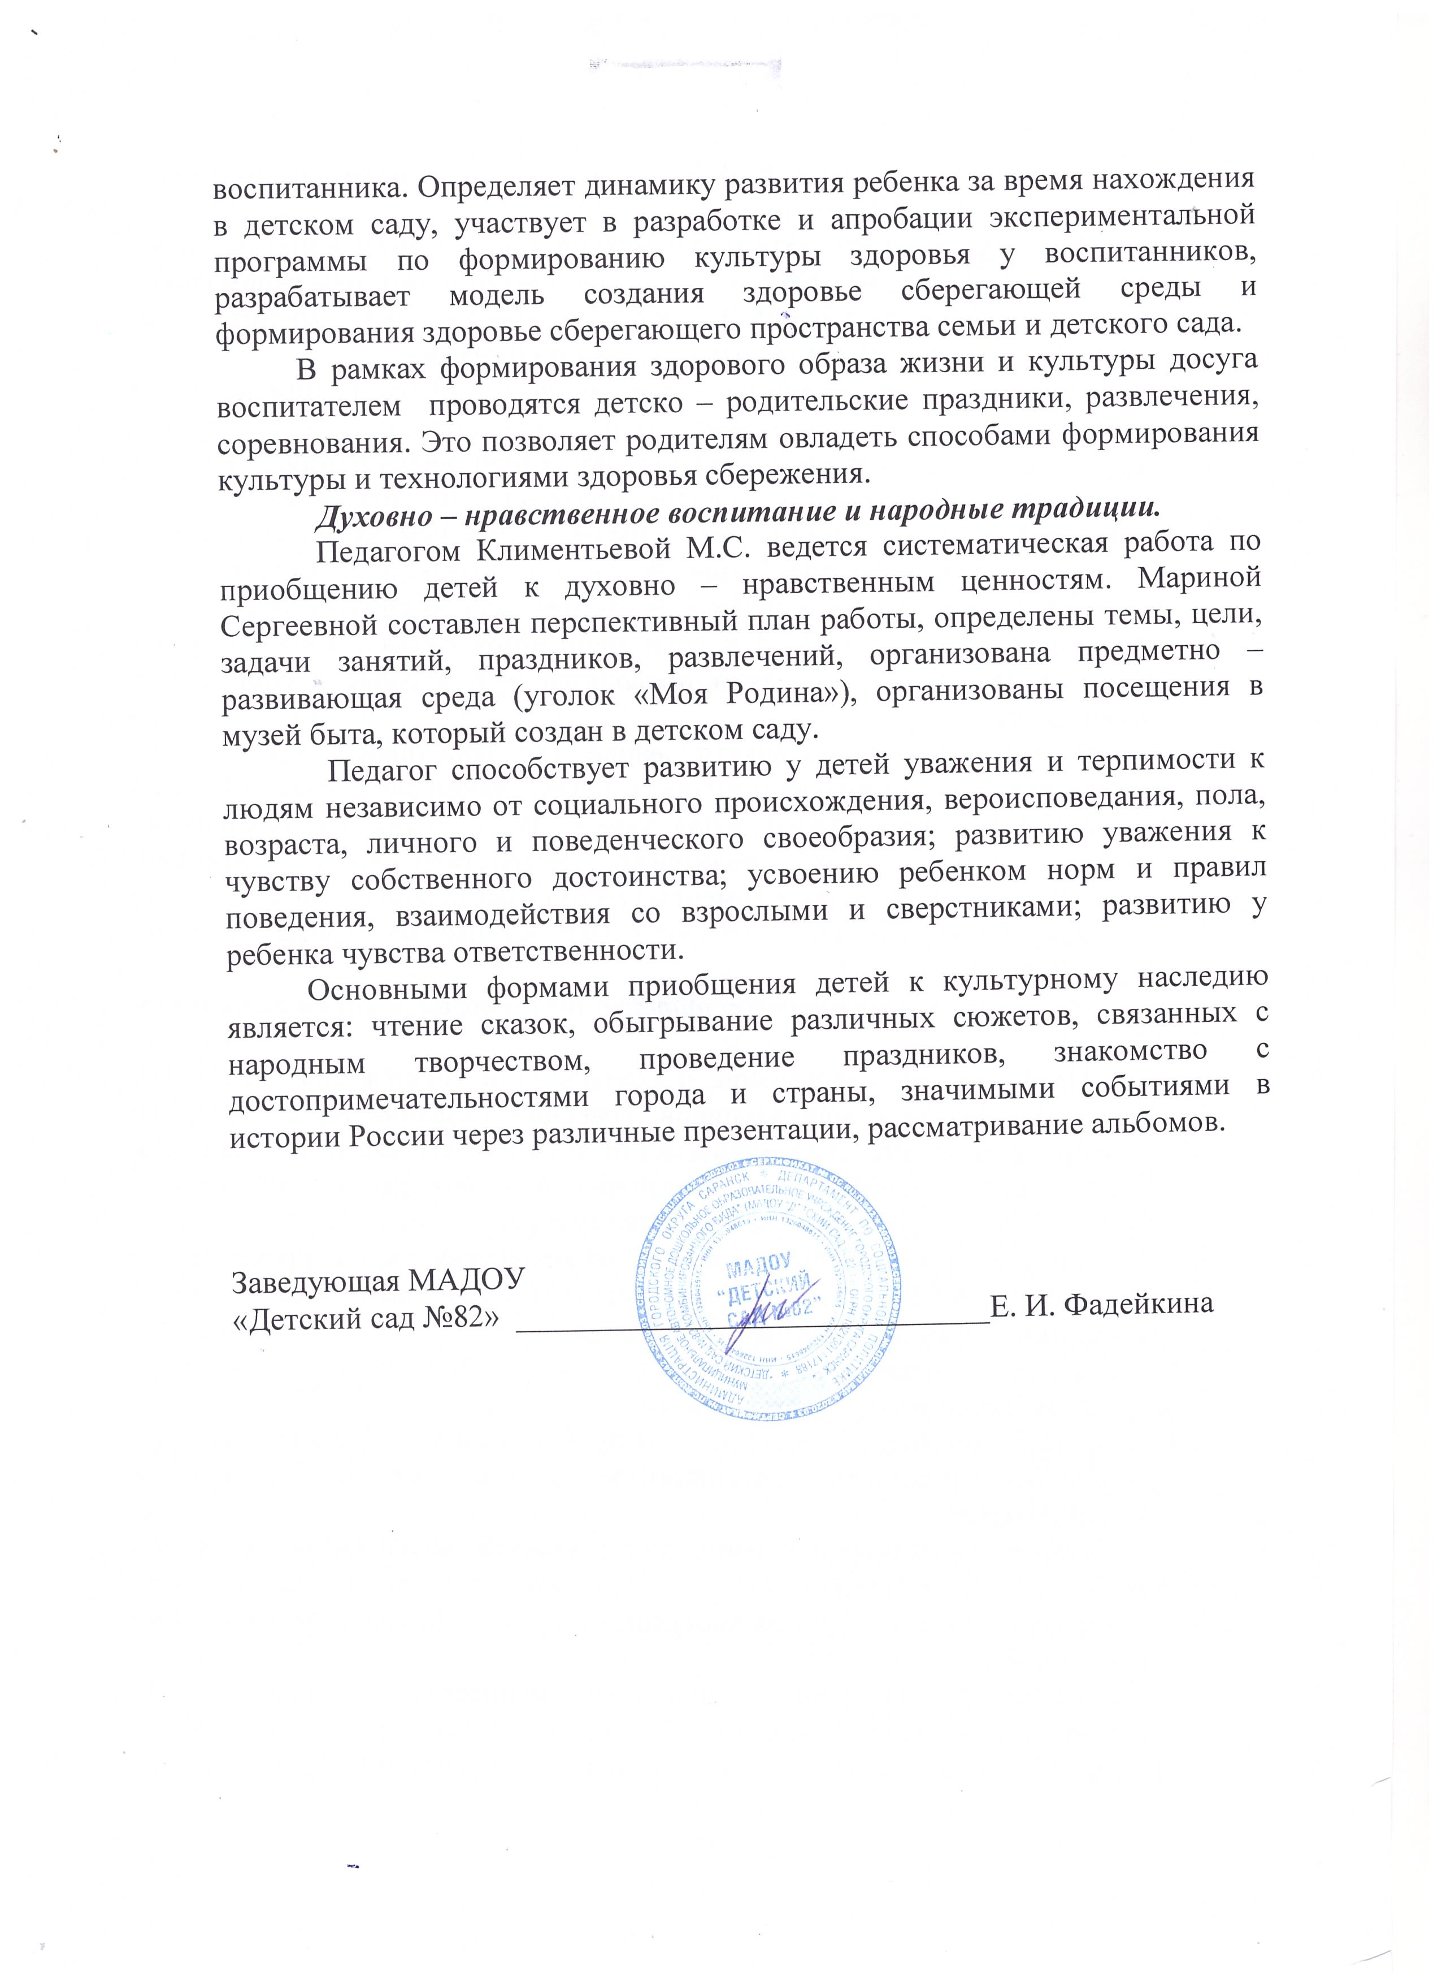
Позитивные результаты работы с воспитанниками

Slide 24
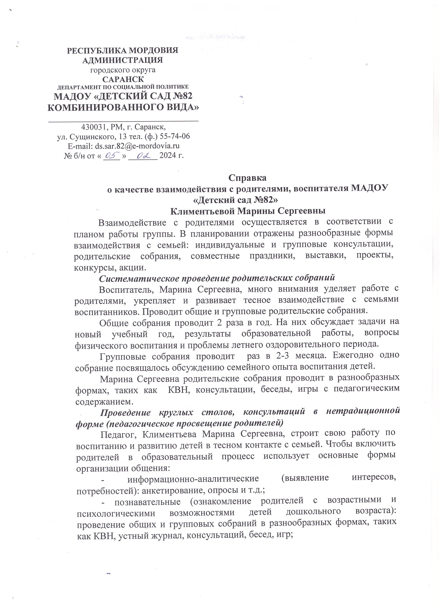
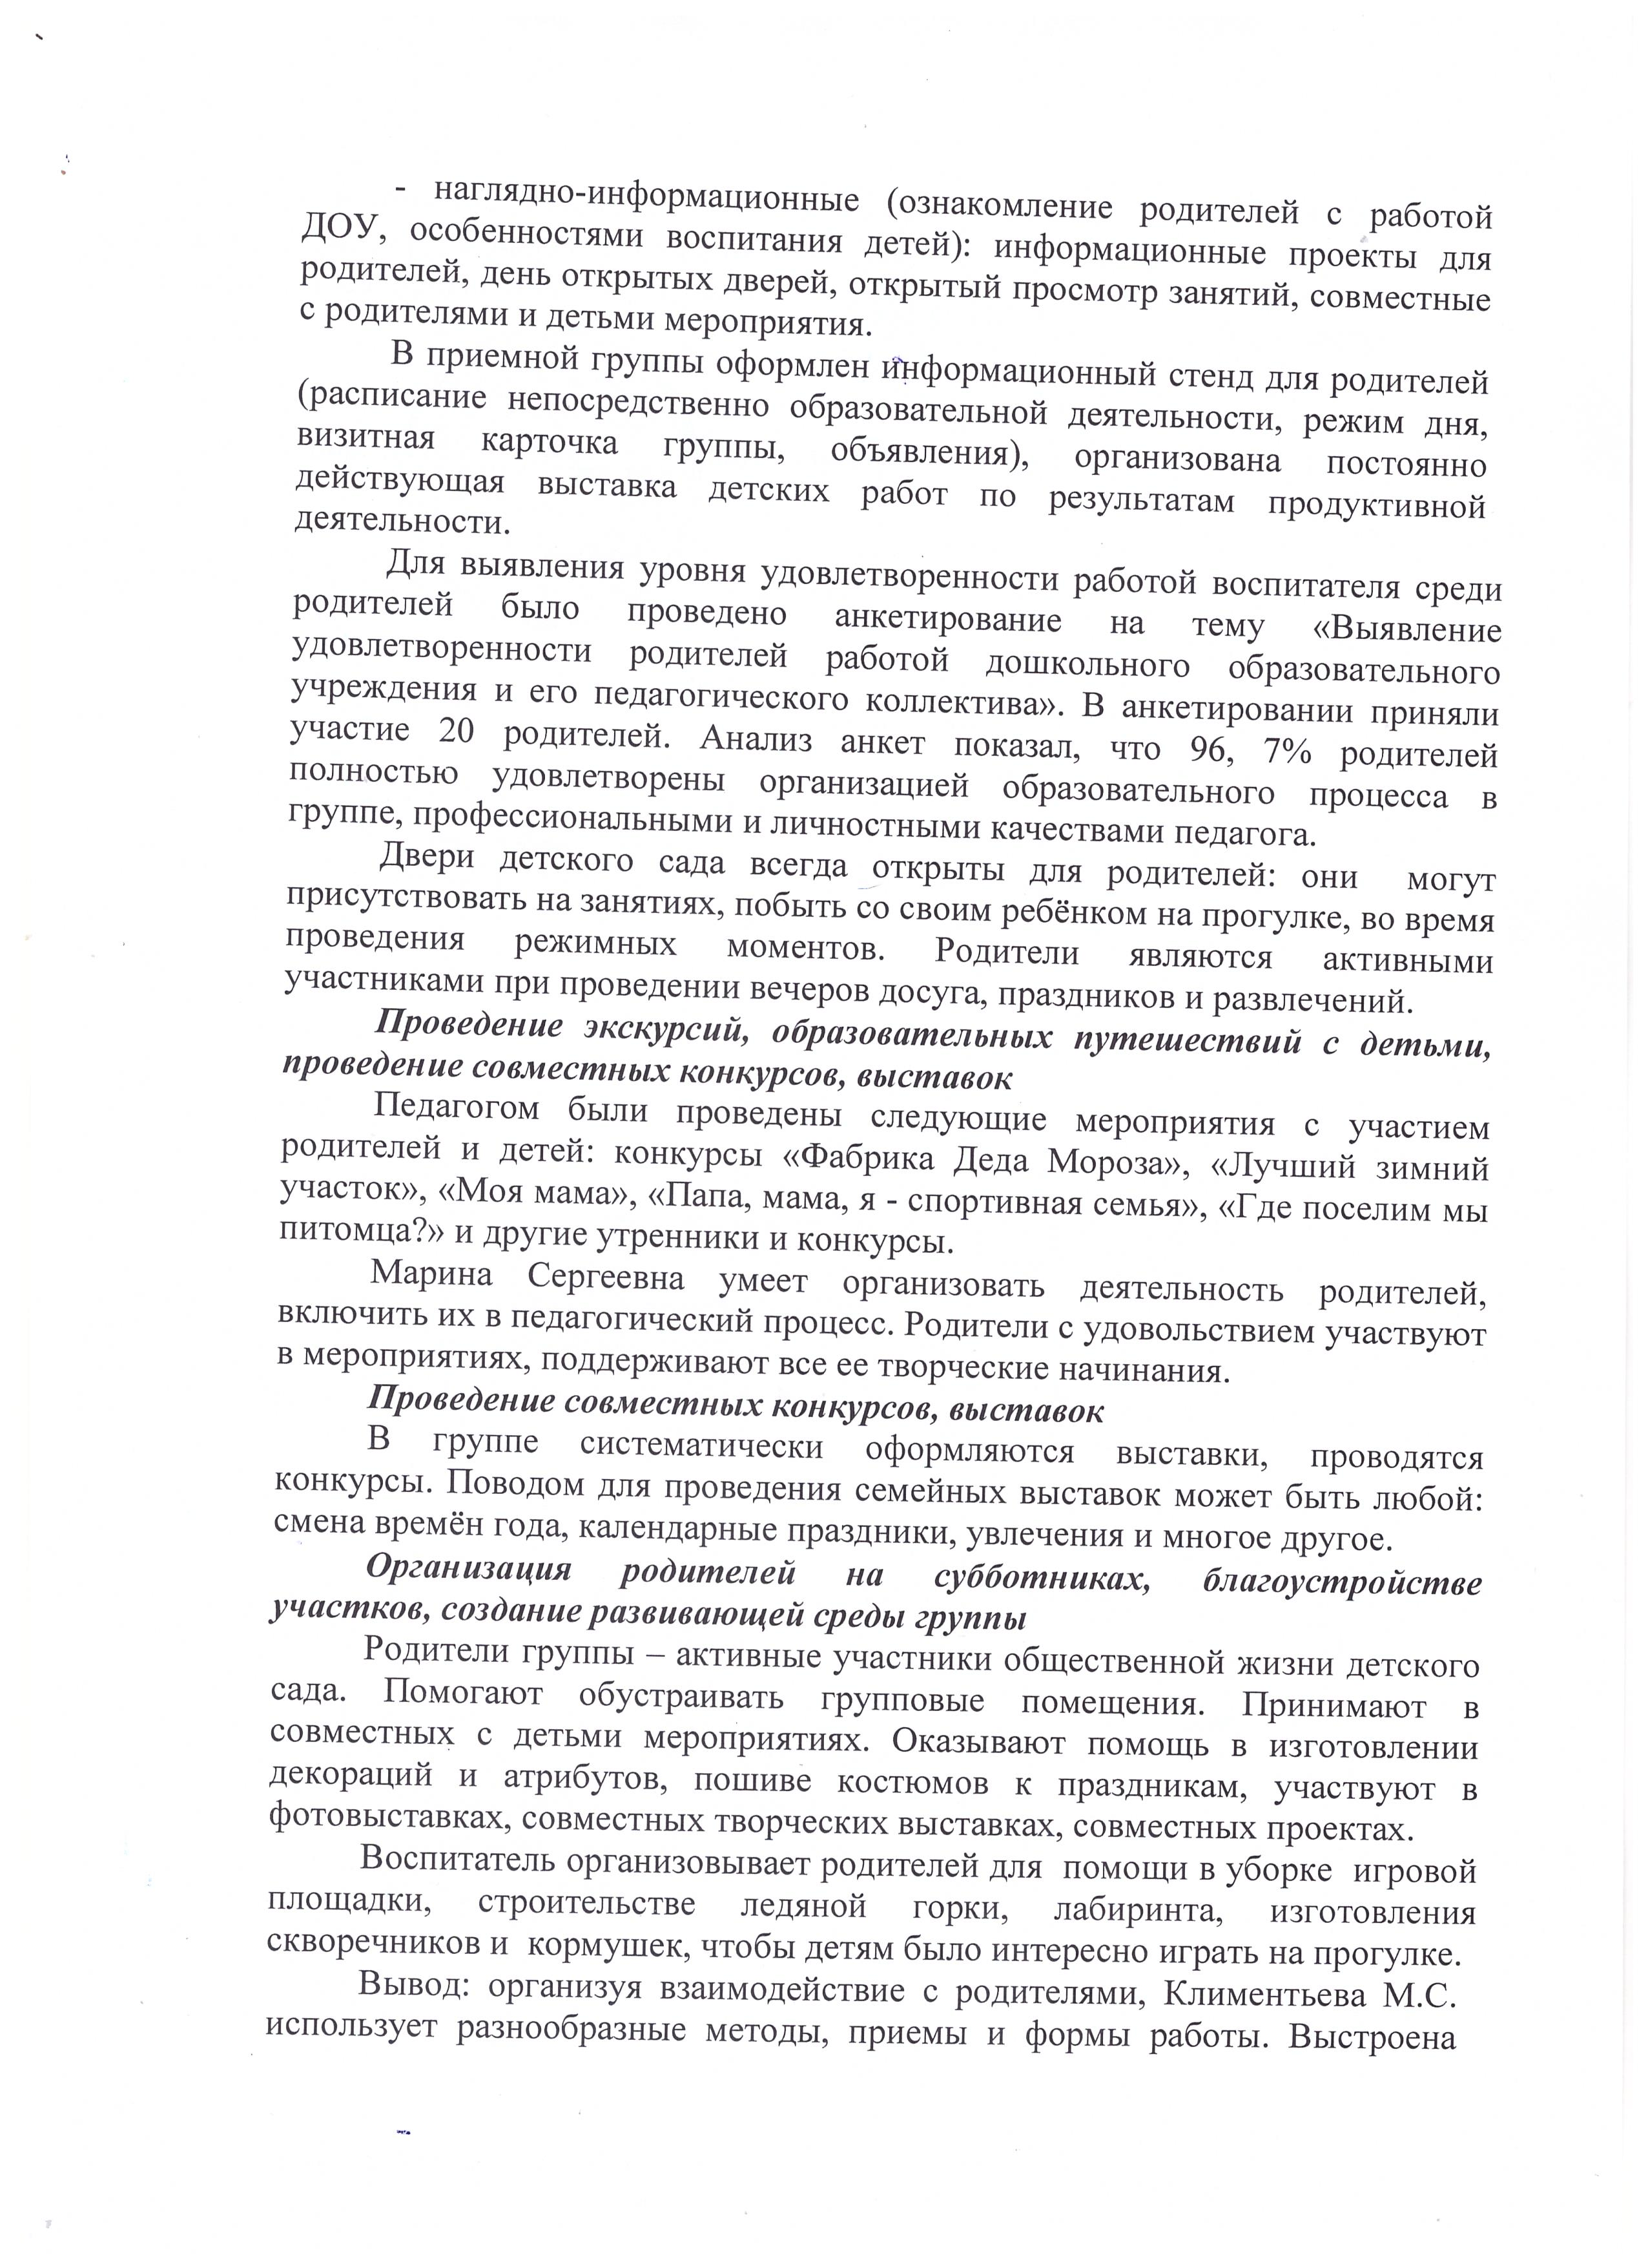
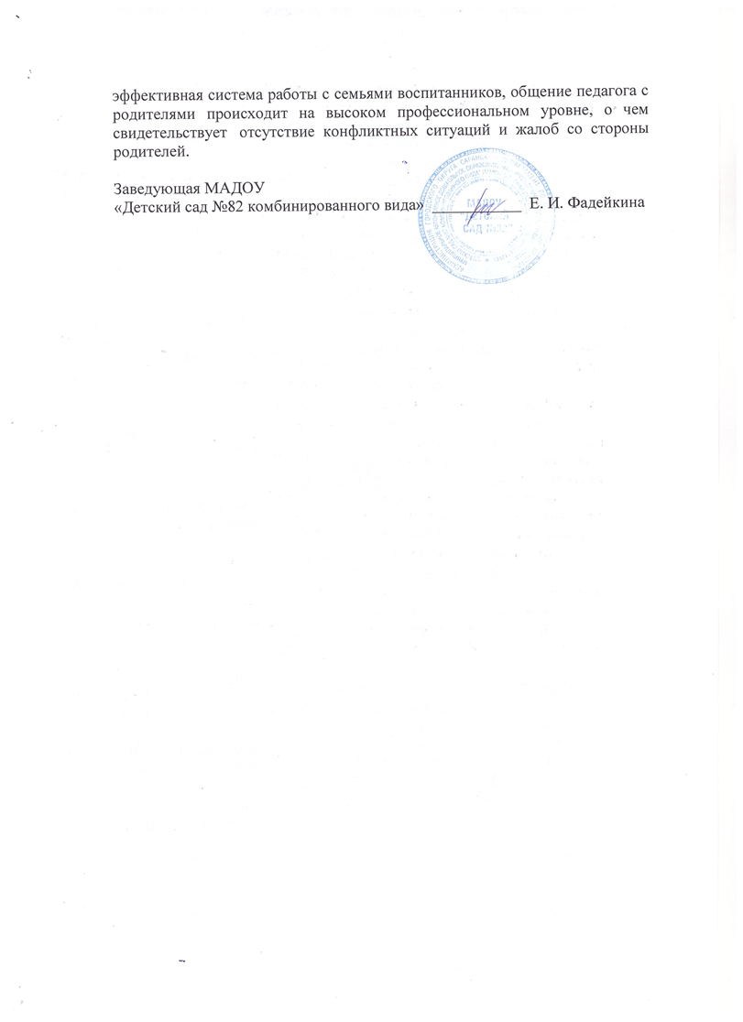
Качество взаимодействия с родителями

Slide 25
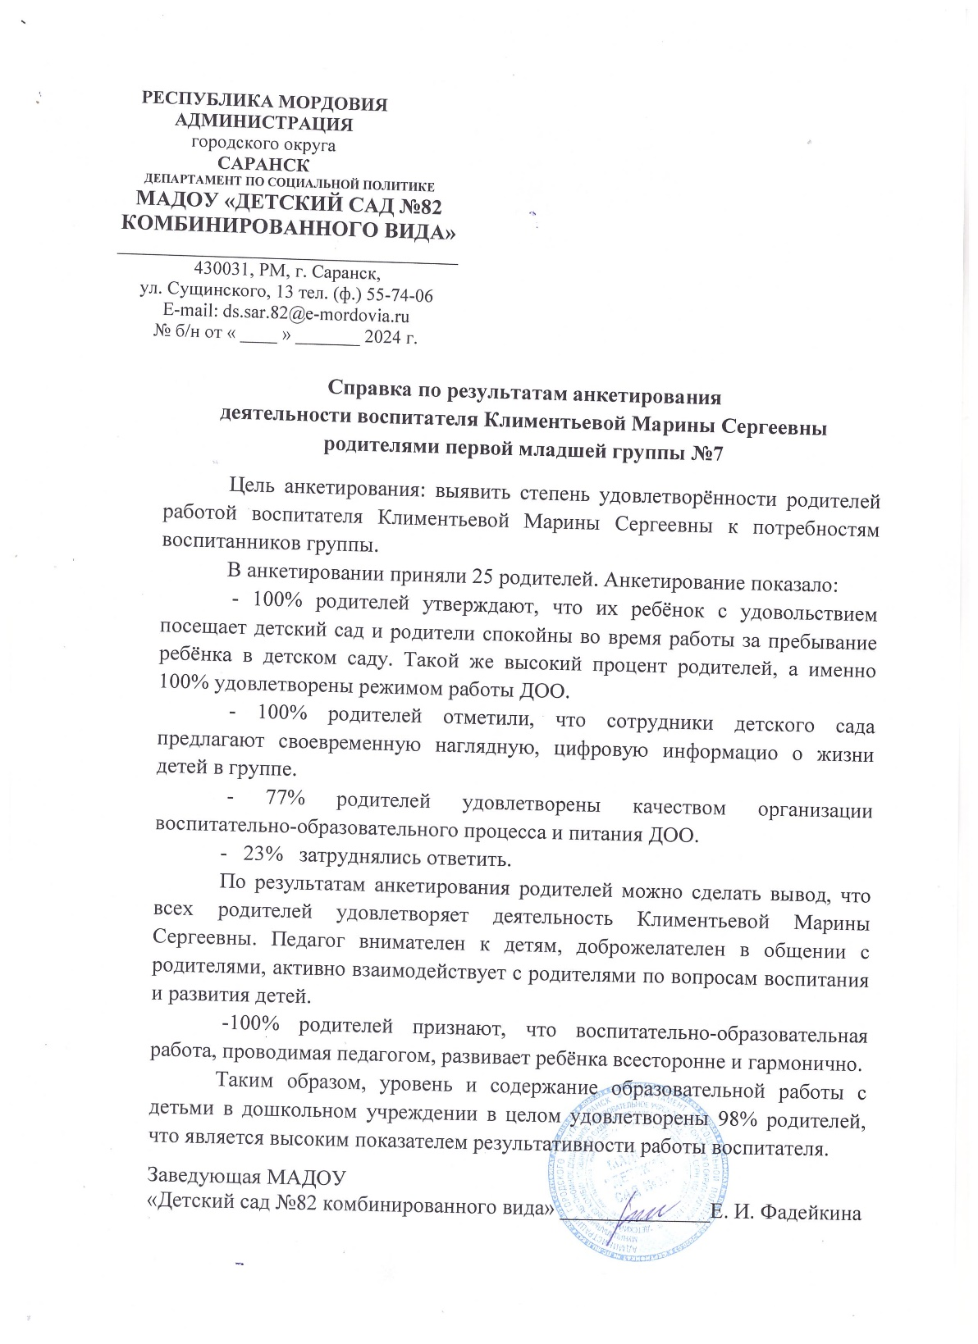
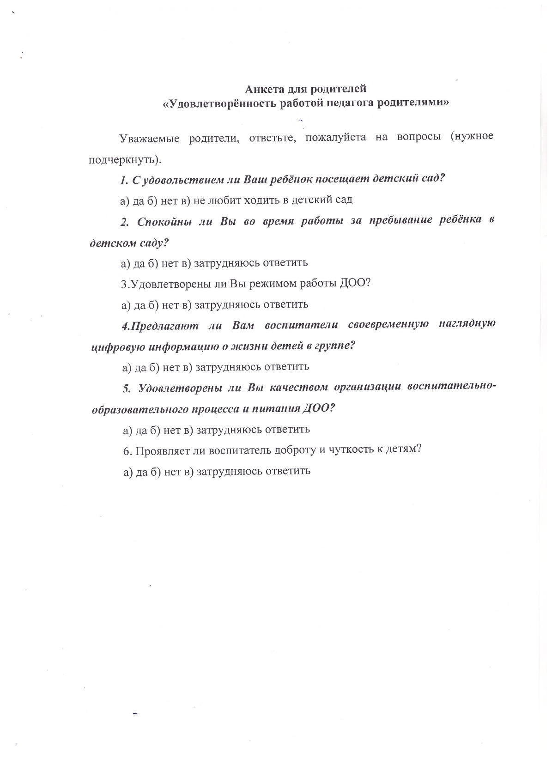
Качество взаимодействия с родителями

Slide 26
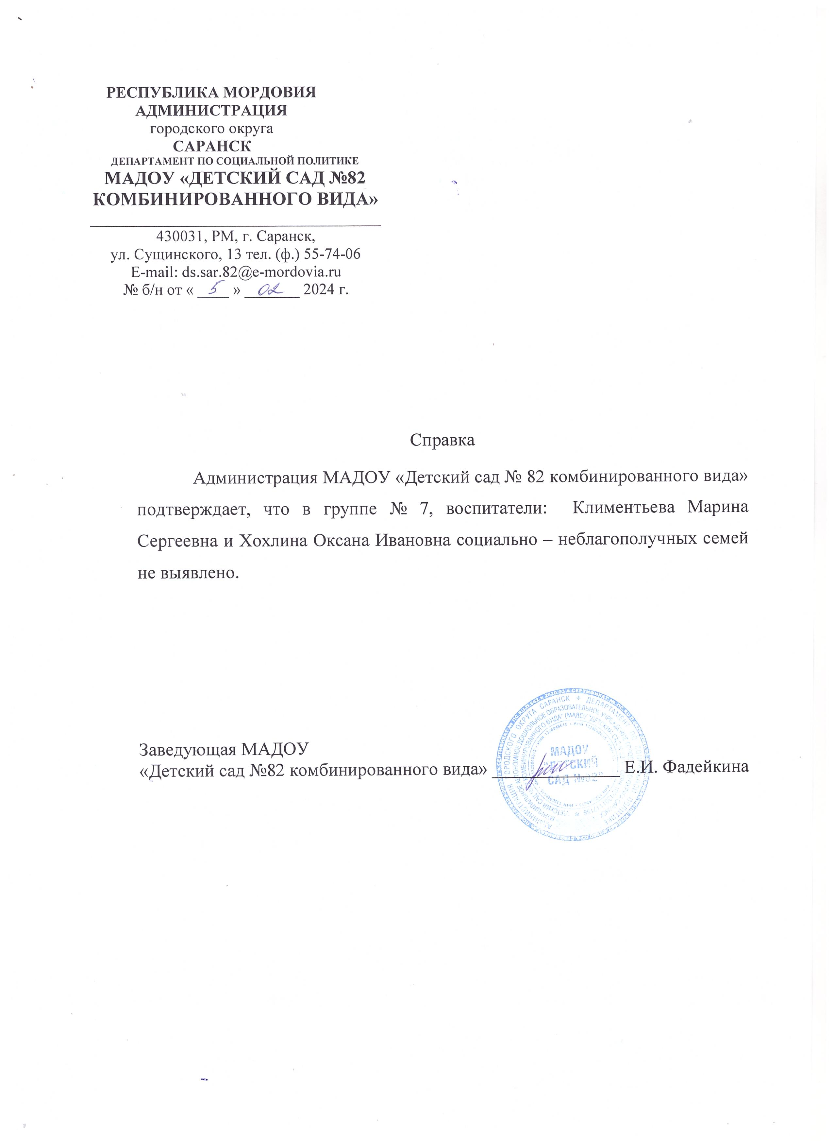
Работа с детьми из социально-неблагополучных семей

Slide 27
Участие педагога в профессиональных конкурсах
Республиканский уровень

Slide 28
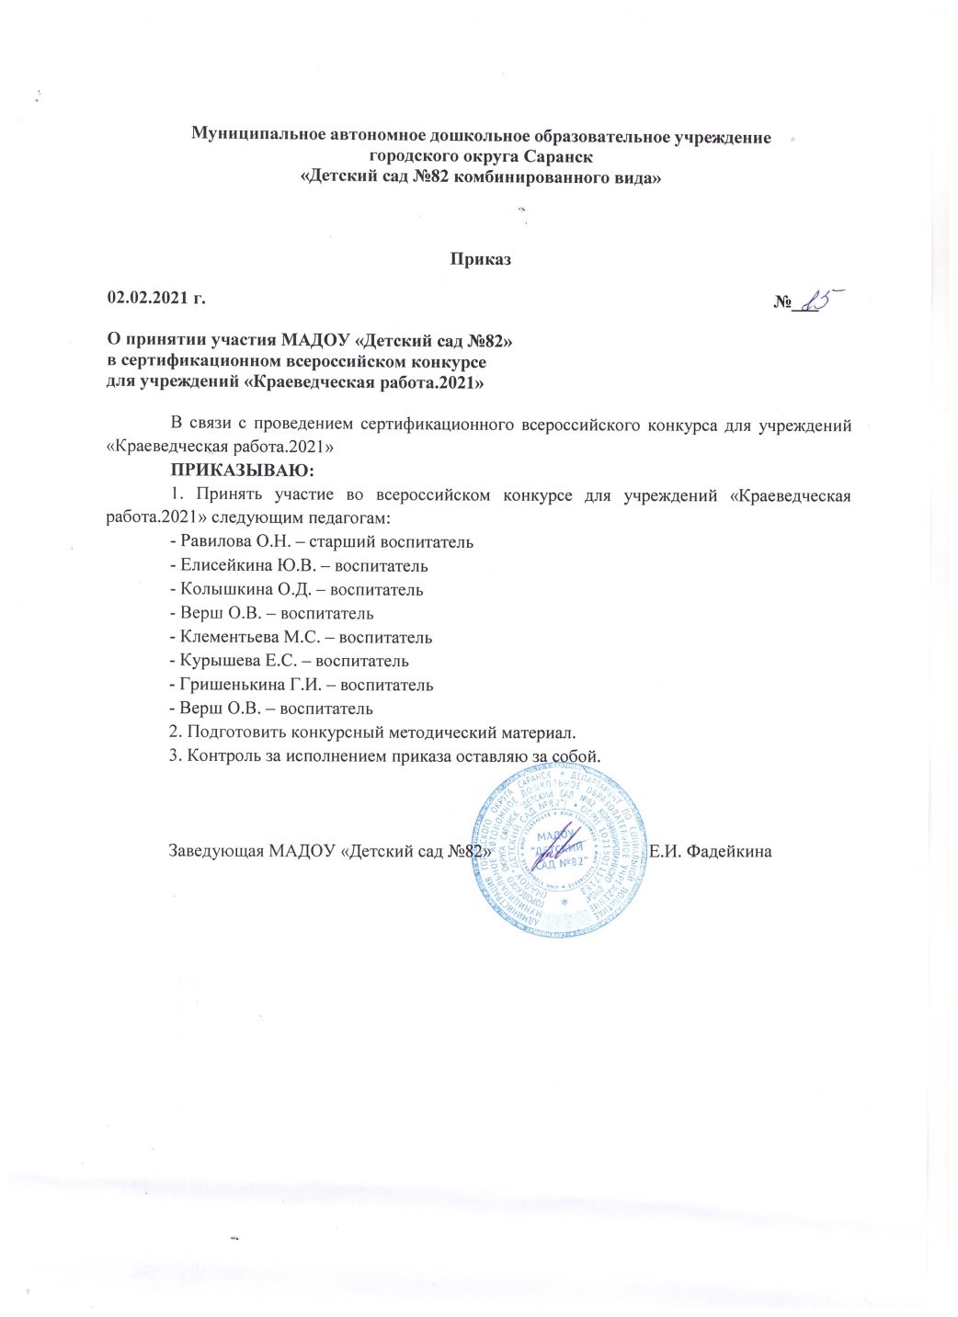
Участие педагога в профессиональных конкурсах
Всеросиийский уровень

Slide 29
Участие педагога в профессиональных конкурсах
Всеросиийский уровень

Slide 30
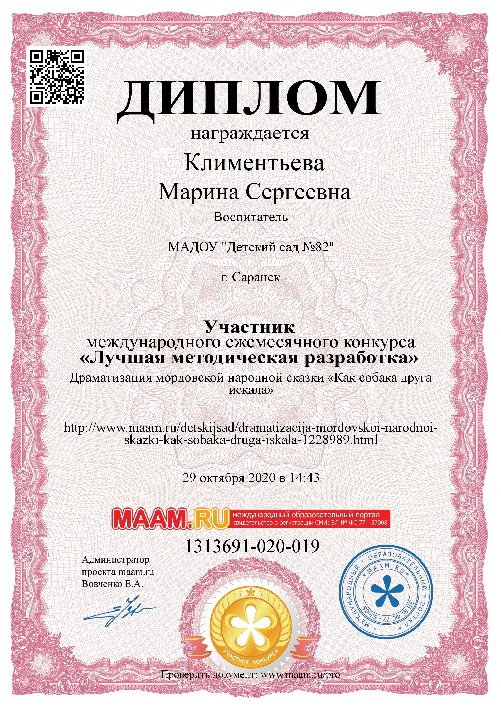
Участие педагога в профессиональных конкурсах
Интернет

Slide 31
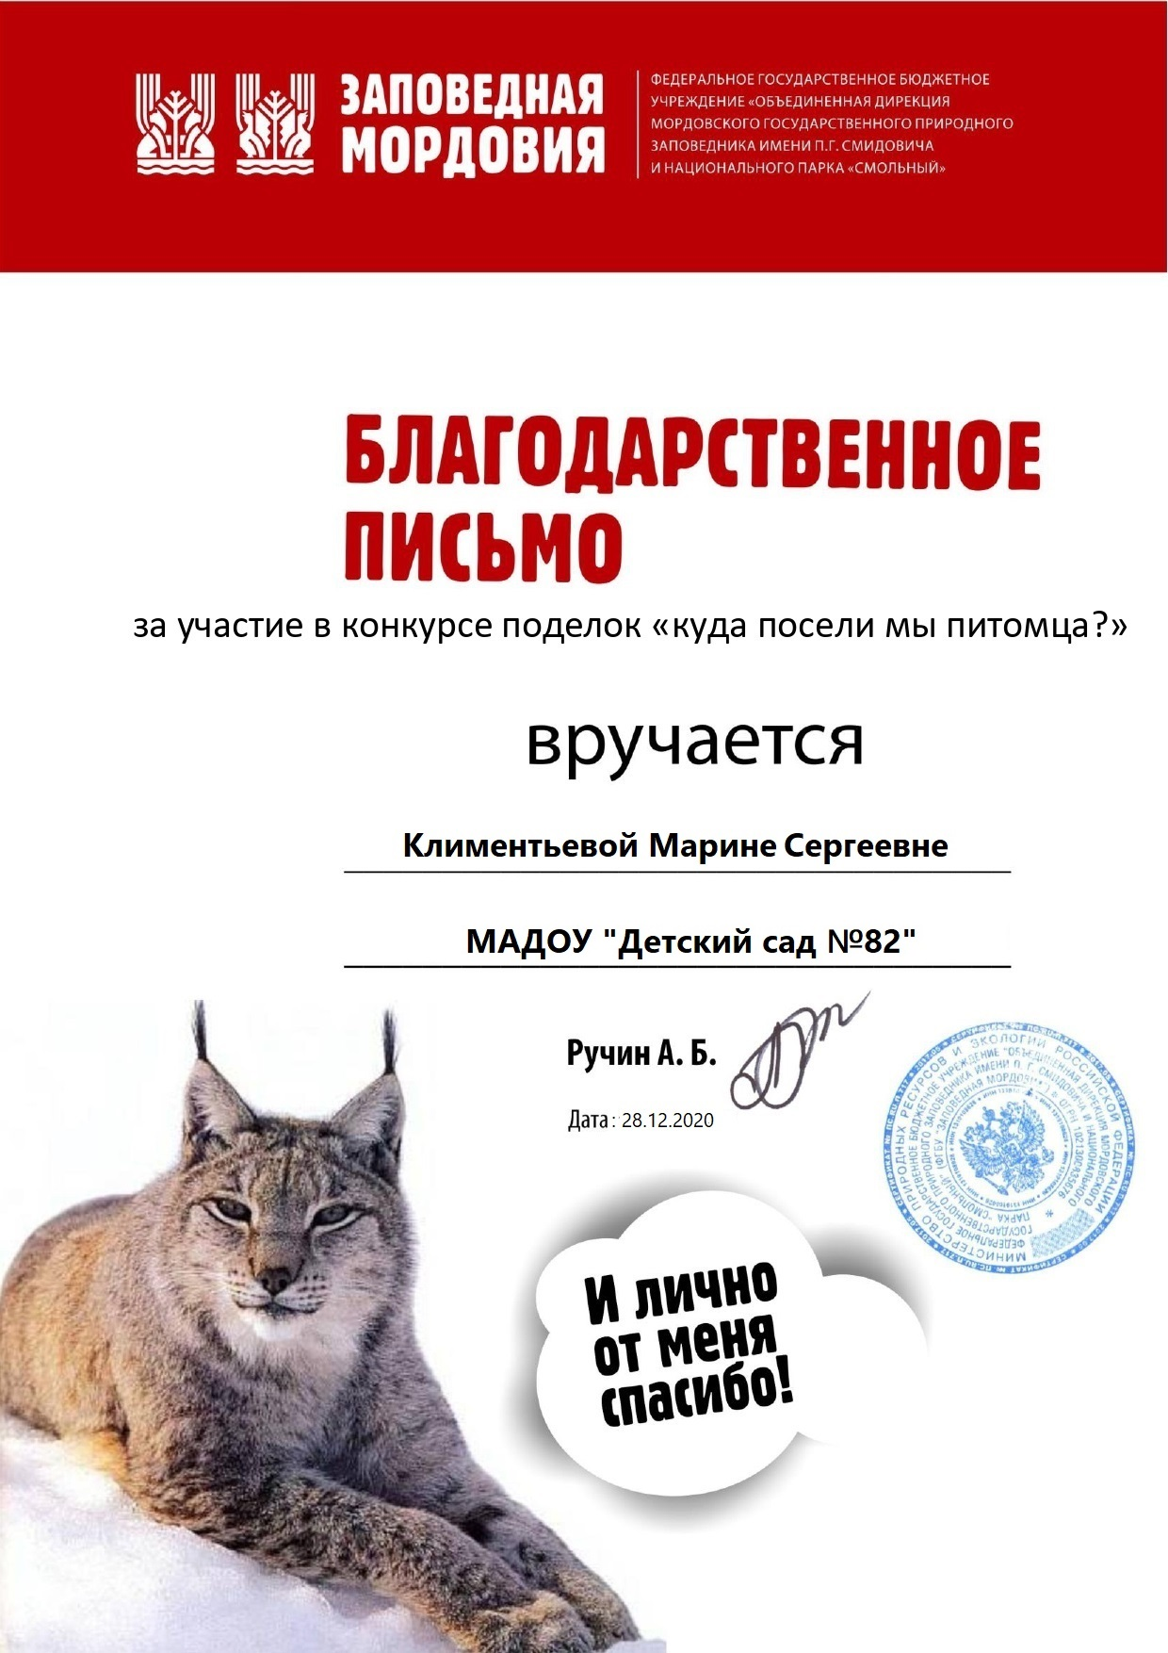
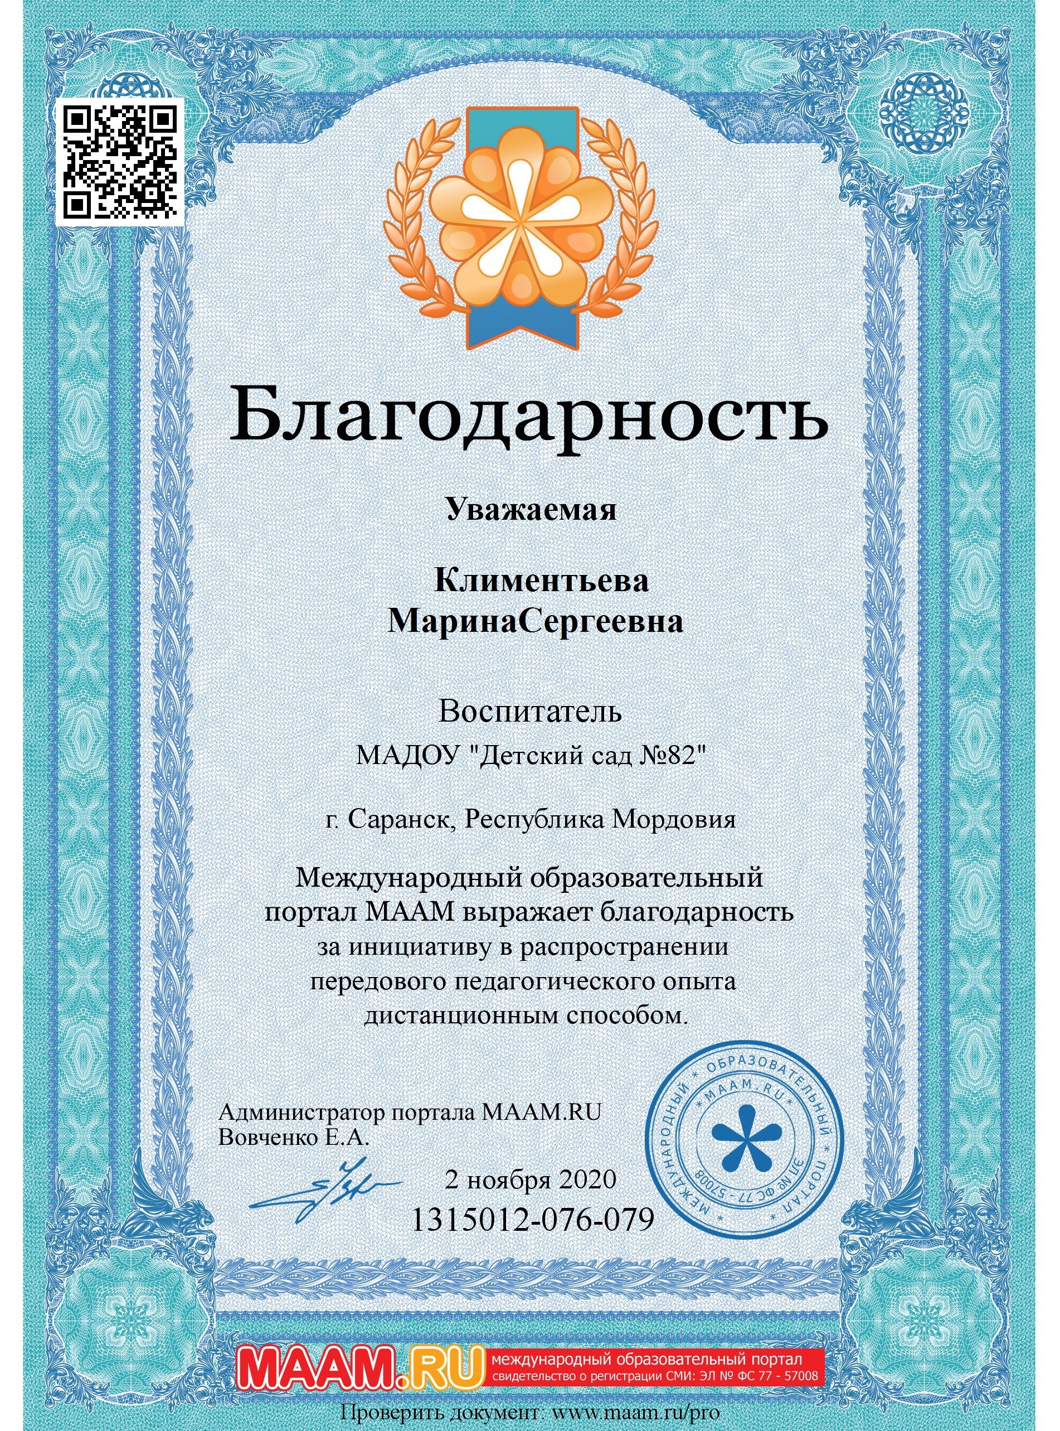
Награды и поощрения

